Slide 1

Организация познавательно – исследовательской деятельности детей младшего дошкольного возраста

Slide 2
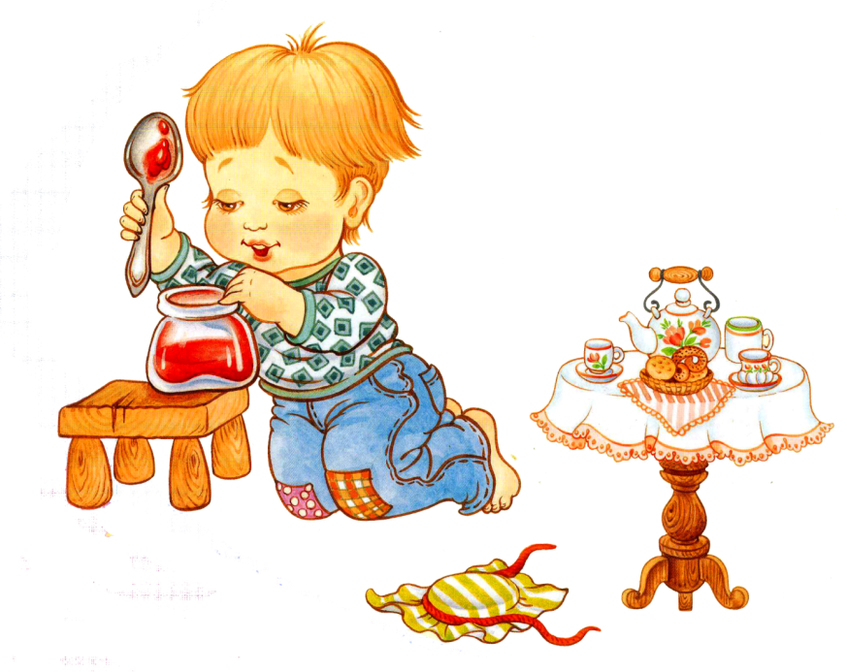
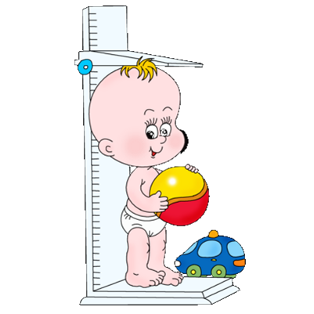
Вновь поступившие 11 детей в возрасте от 1,5 до 2 лет.
На конец года списочный состав составляет 21 человек, 13 мальчиков, 8 девочек.
3 детей второго года жизни, 7 детей третьего, 11четвертого года.

Slide 3
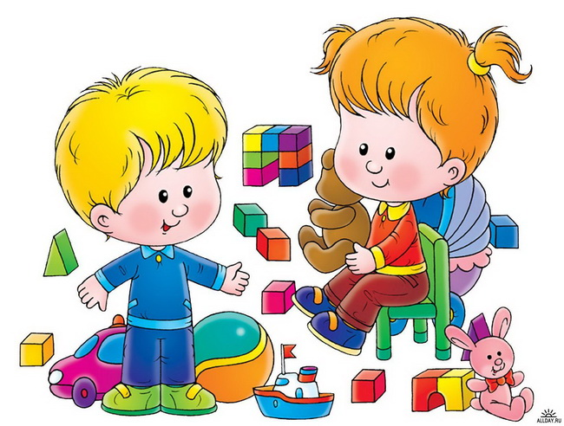
«Игра пронизывает всю жизнь ребёнка. Это норма даже тогда, когда малыш делает серьёзное дело. У него есть страсть, и её надо удовлетворить. Более того, следует пропитать этой игрой всю его жизнь. Вся его жизнь – это игра»
А. С. Макаренко

Slide 4

Задачи:
1. Поощрять проявления интереса ребенка к окружающему. Привлекать внимание ребенка к отдельным предметам, объектам, явлениям и событиям. Демонстрировать своим примером (эмоциями) интерес к окружающему миру.
2. Побуждать детей к разнообразным действиям с предметами, направленным на ознакомление с их признаками (разбирание, вкладывание, комбинирование, элементы экспериментирования и т. п.). Поддерживать интерес ребенка к тому, что он рассматривает и наблюдает в разные режимные моменты. Открывать ему новые стороны предметов, объектов, явлений через комментарии к наблюдаемому, сказки (пояснения, вопросы).

Slide 5
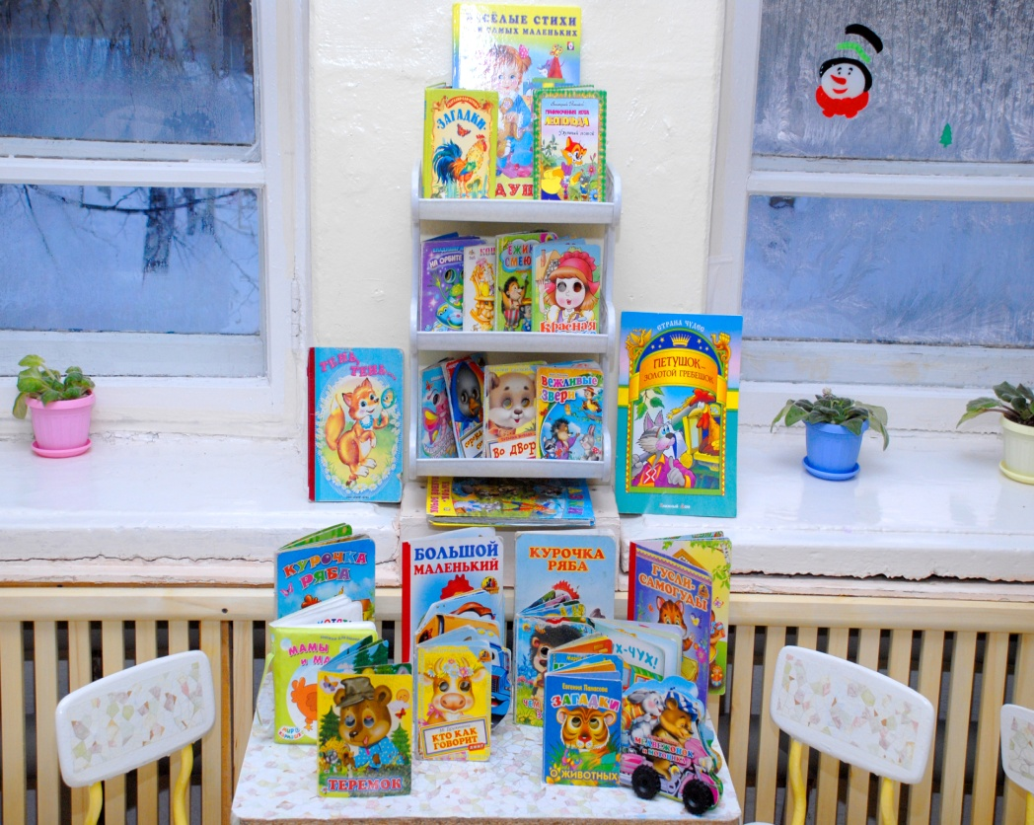
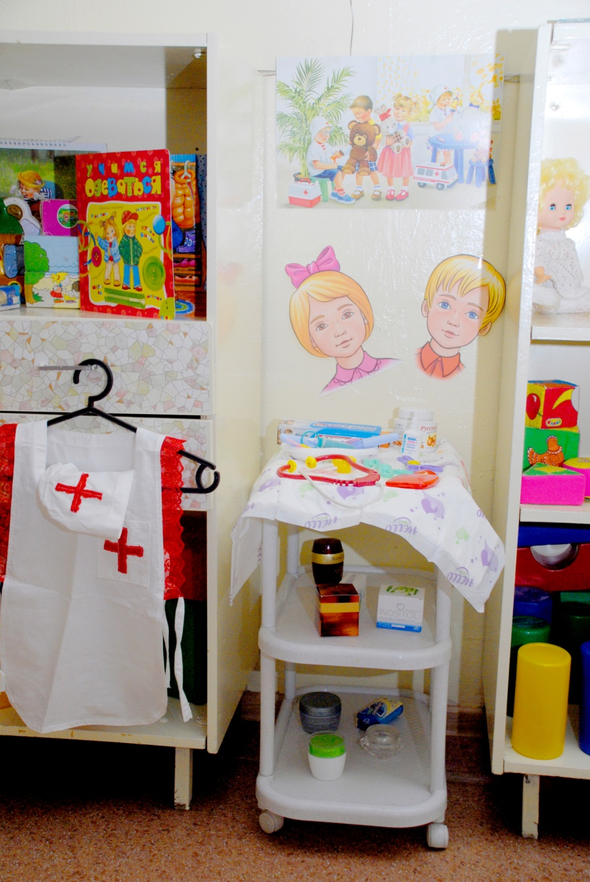
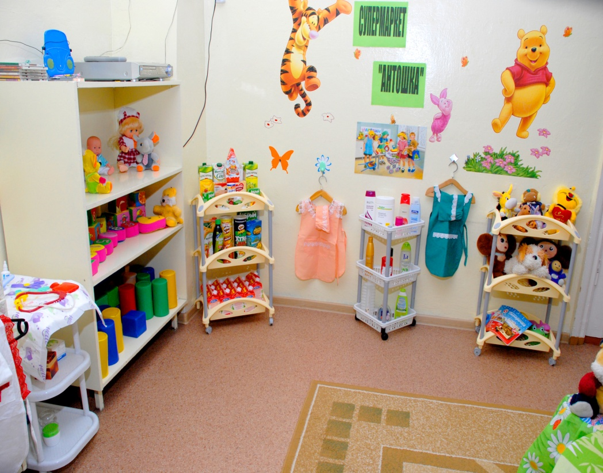


Slide 6
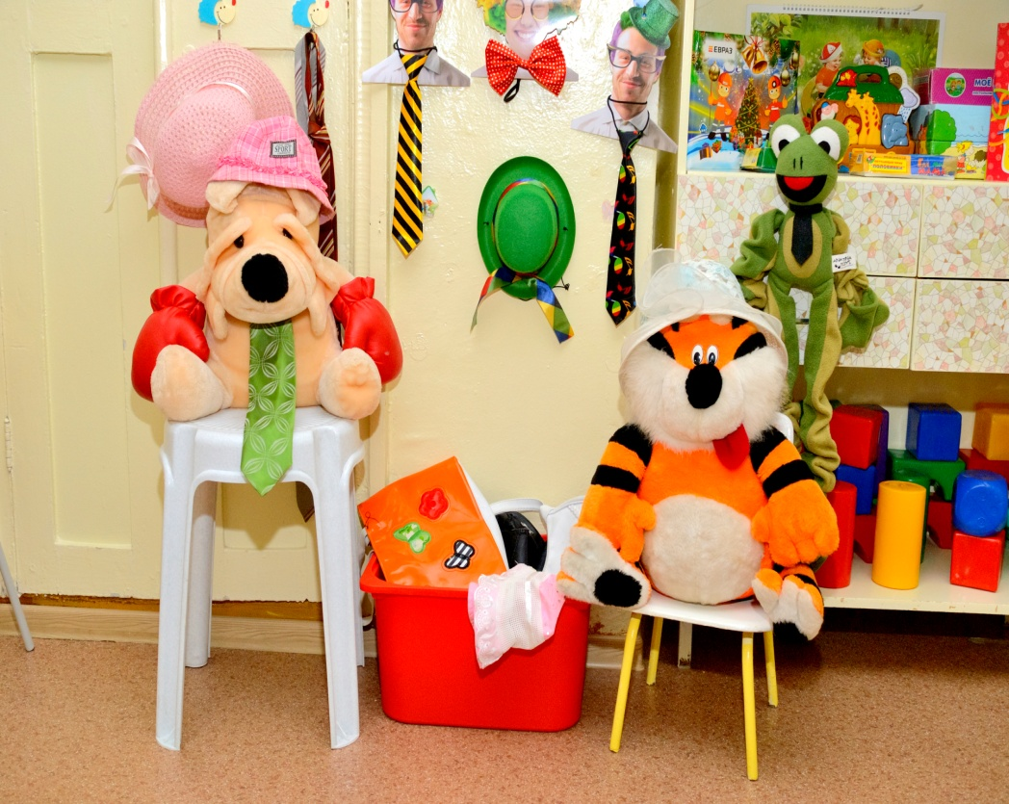
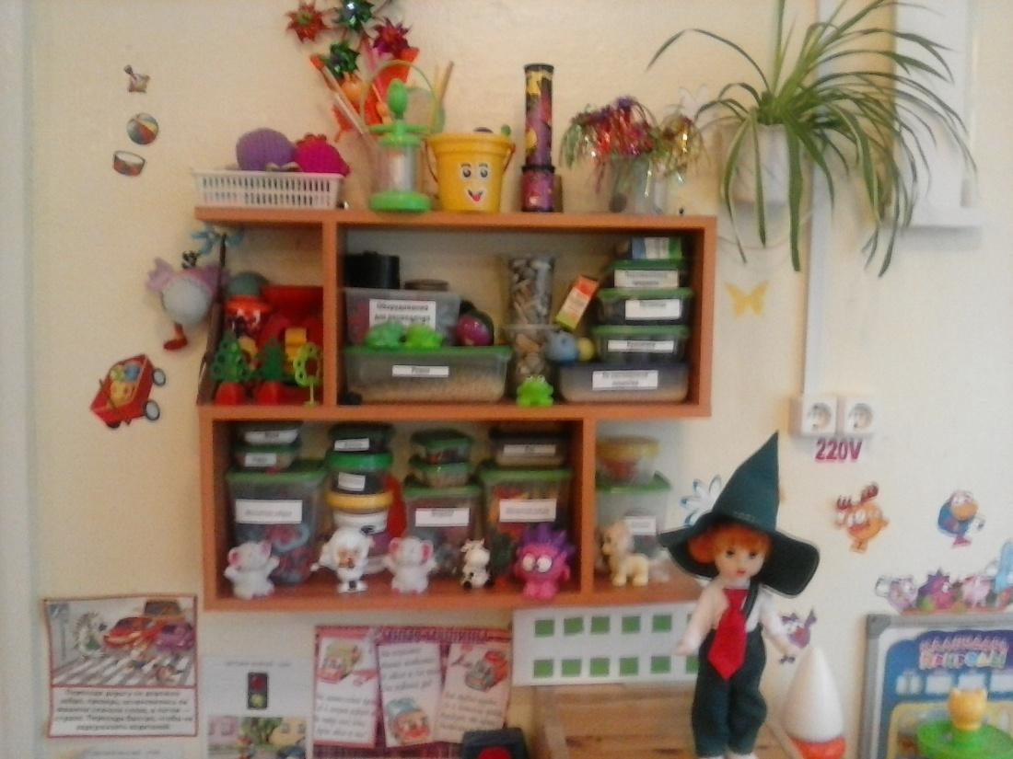
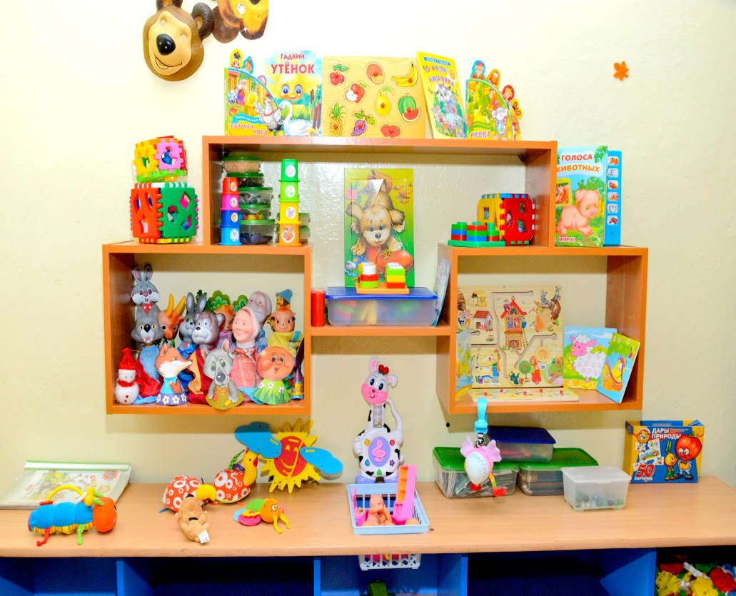
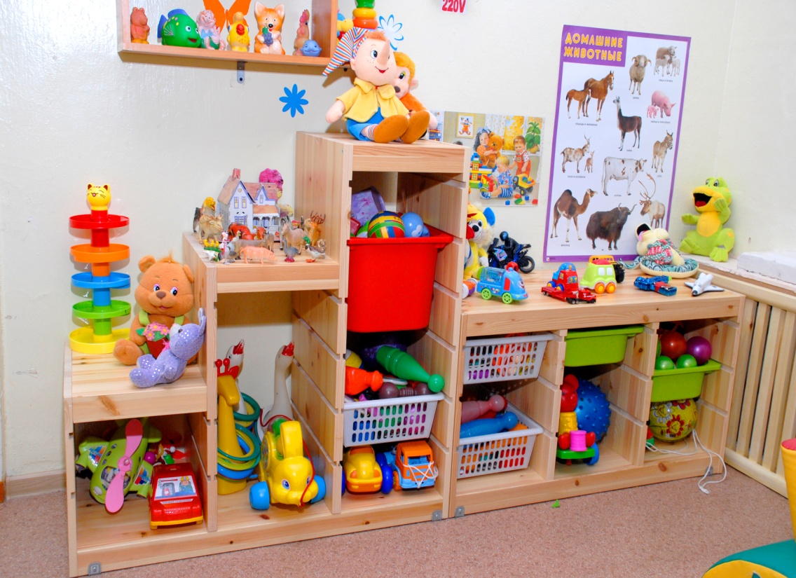

Slide 7

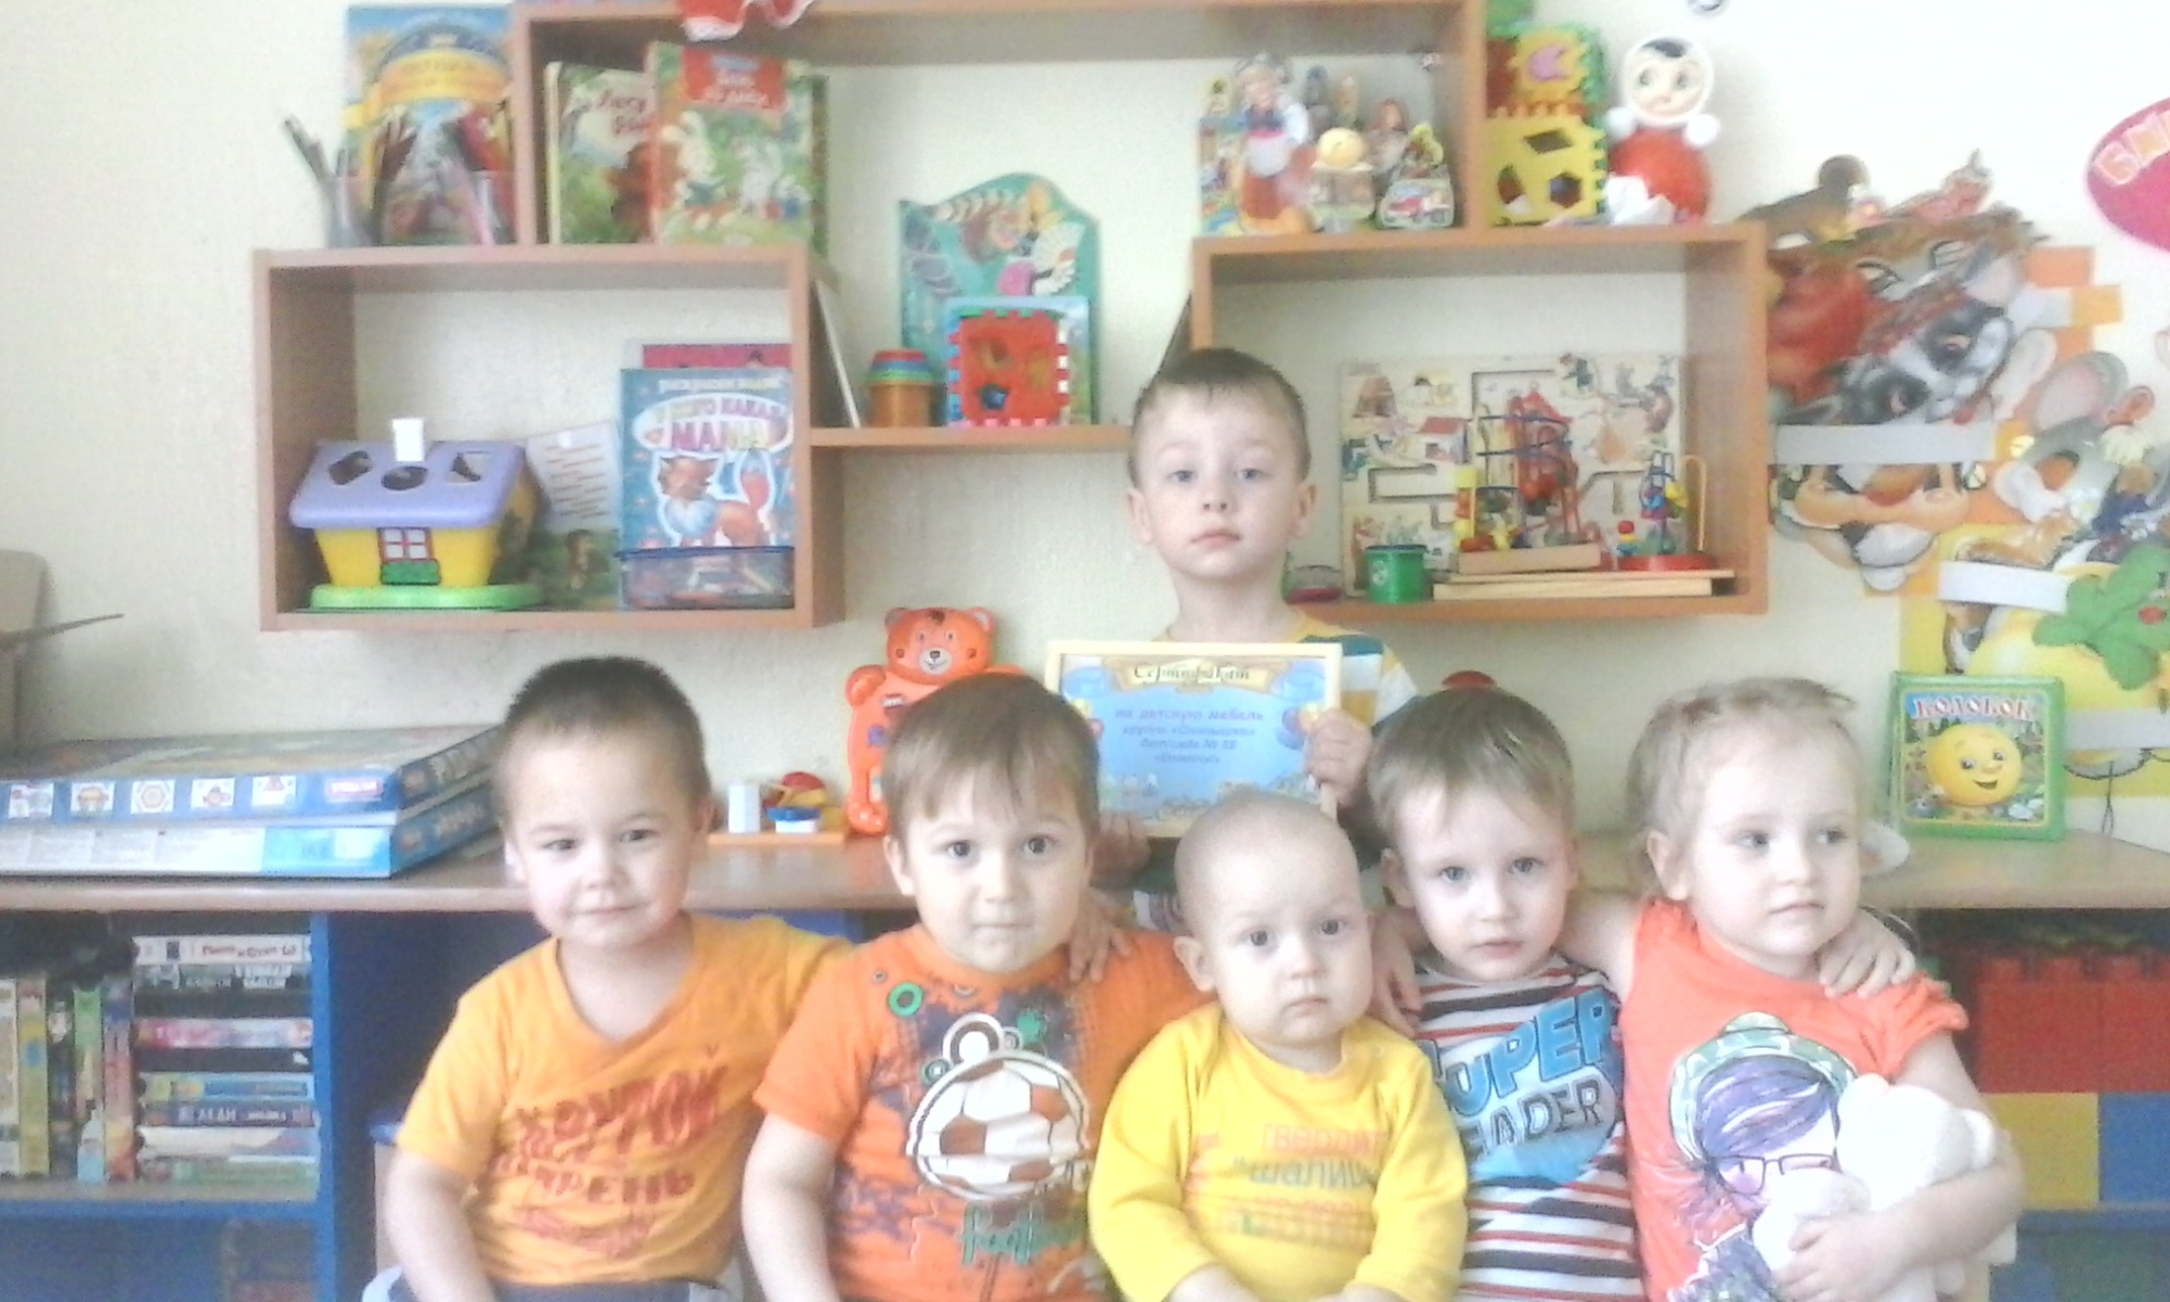

Slide 8
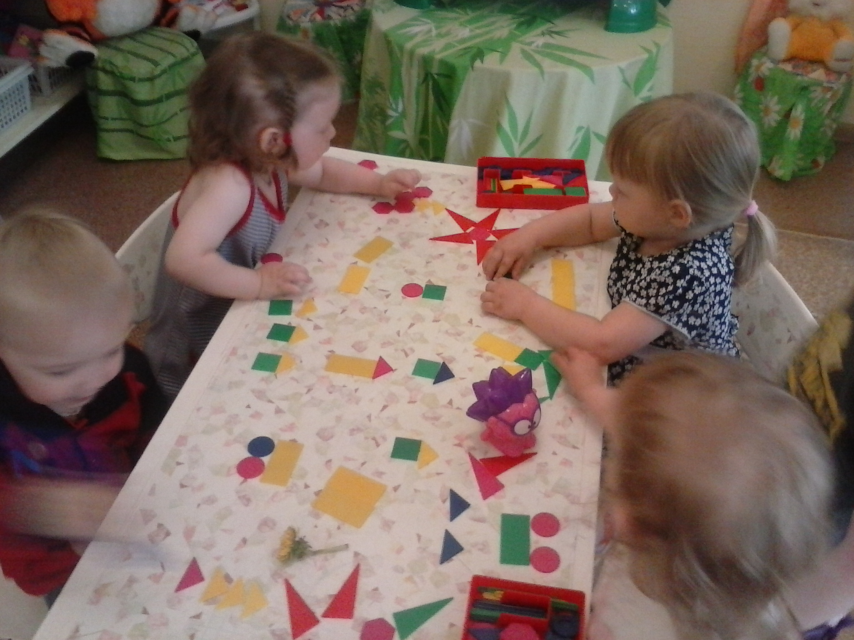

Slide 9
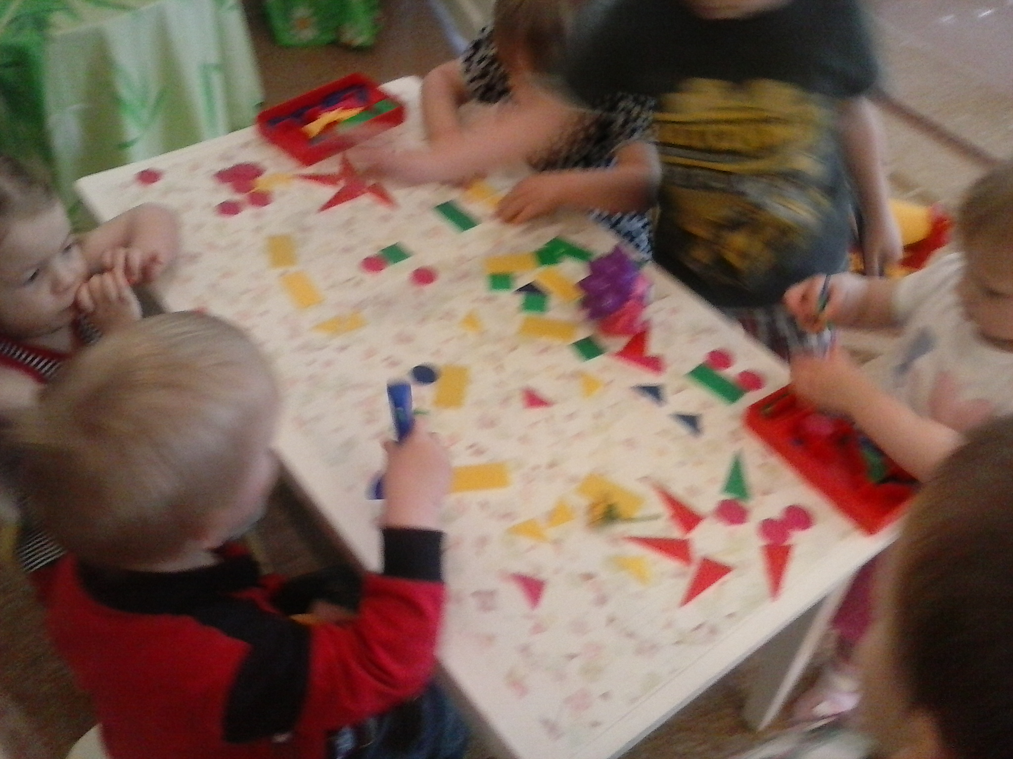

Slide 10
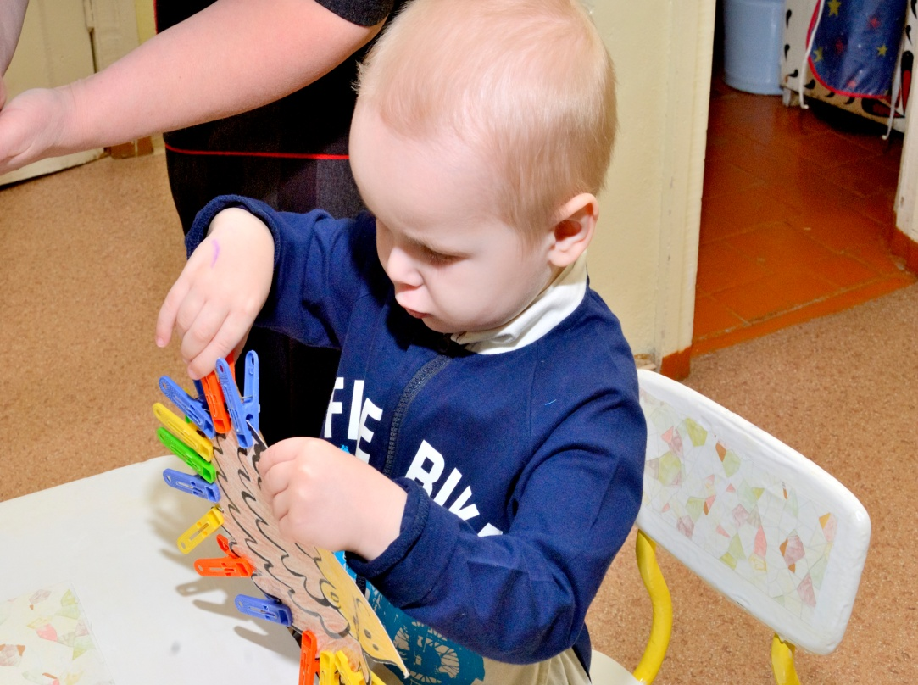
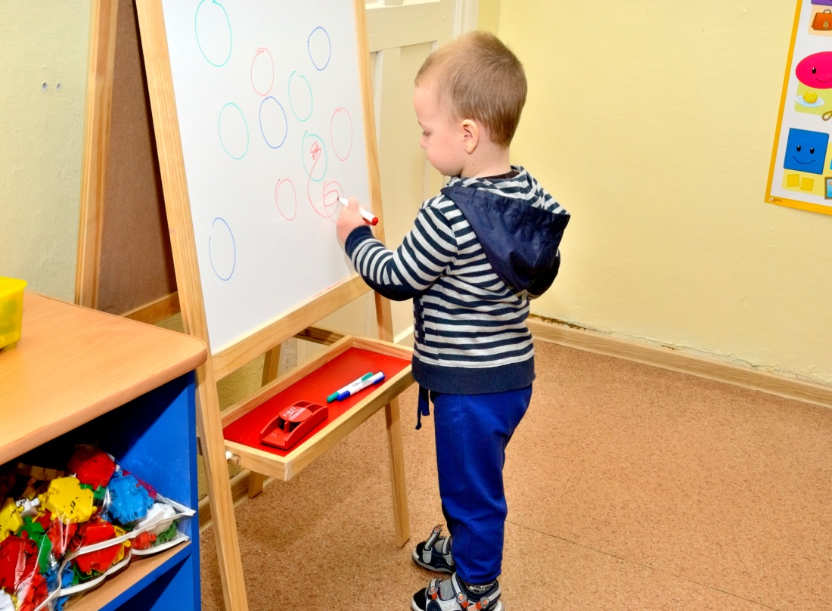


Slide 11
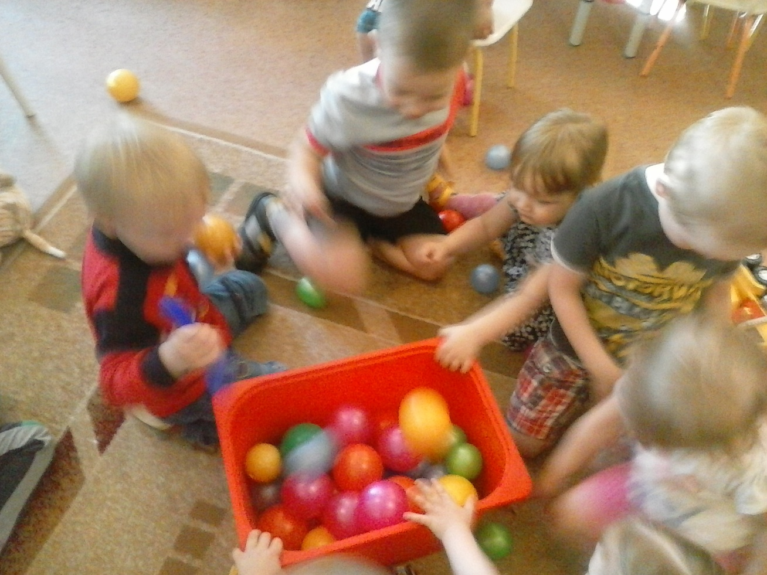
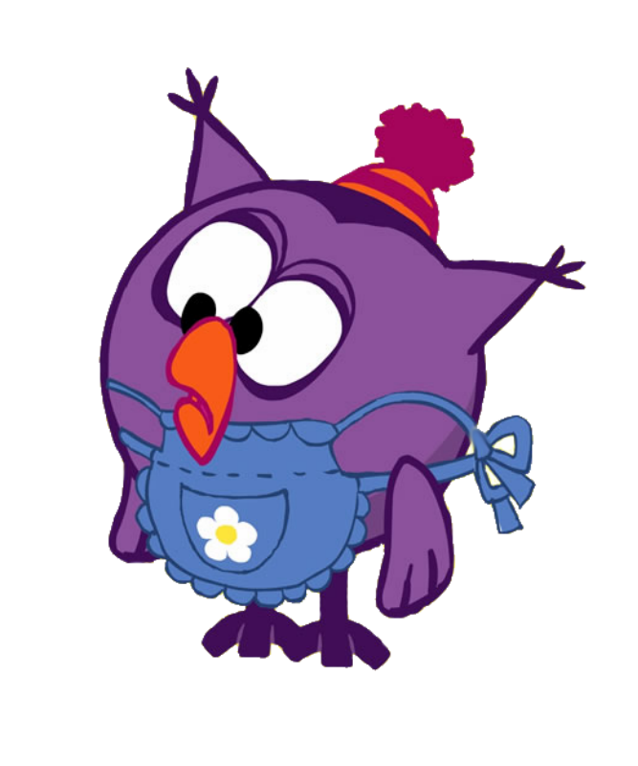
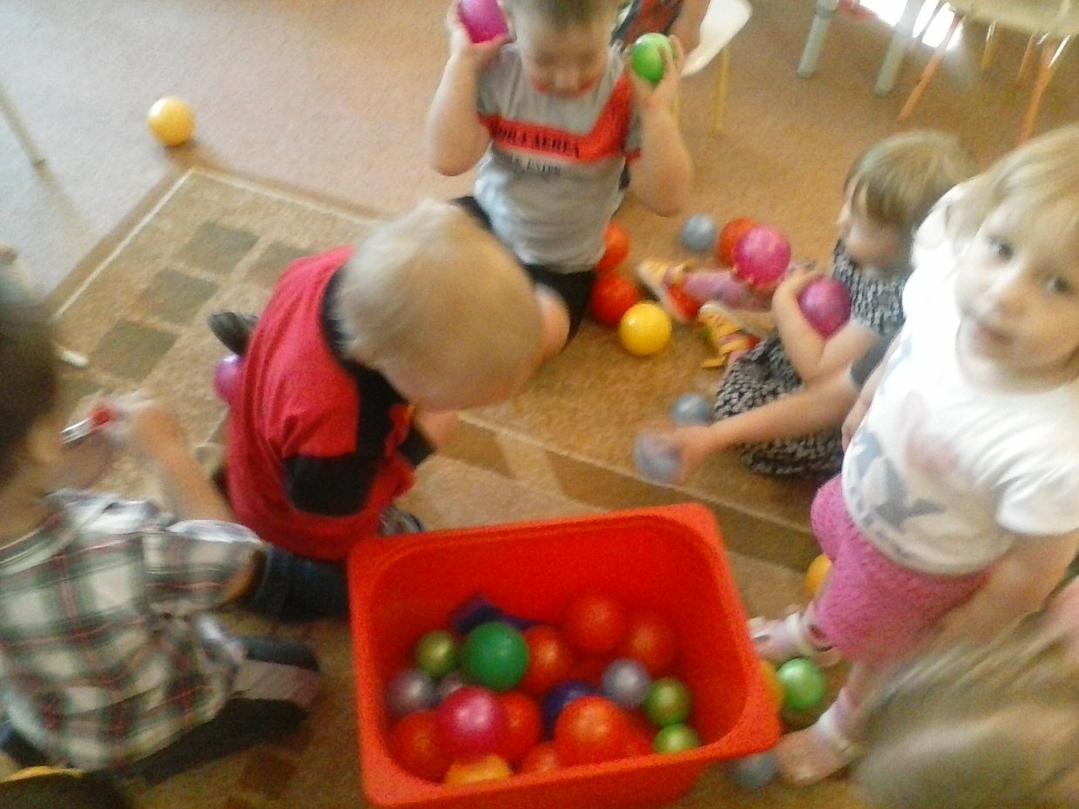


Slide 12
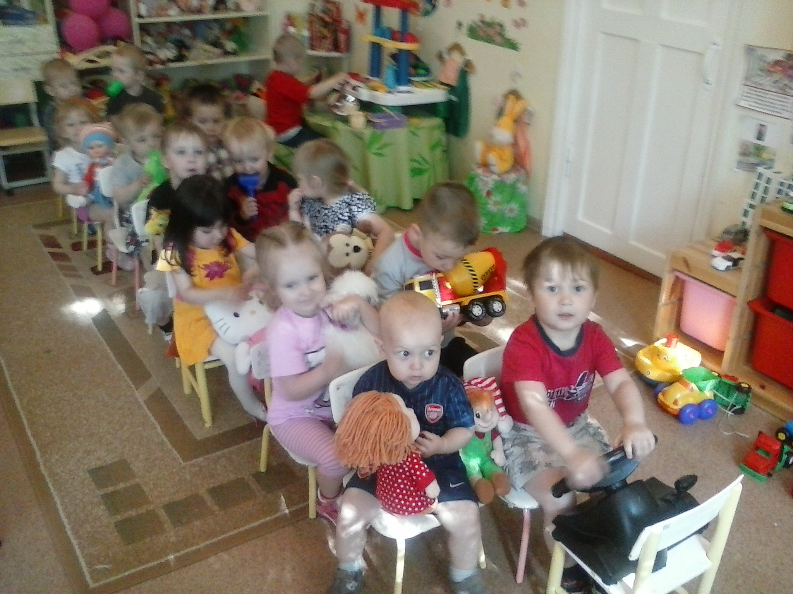

Slide 13
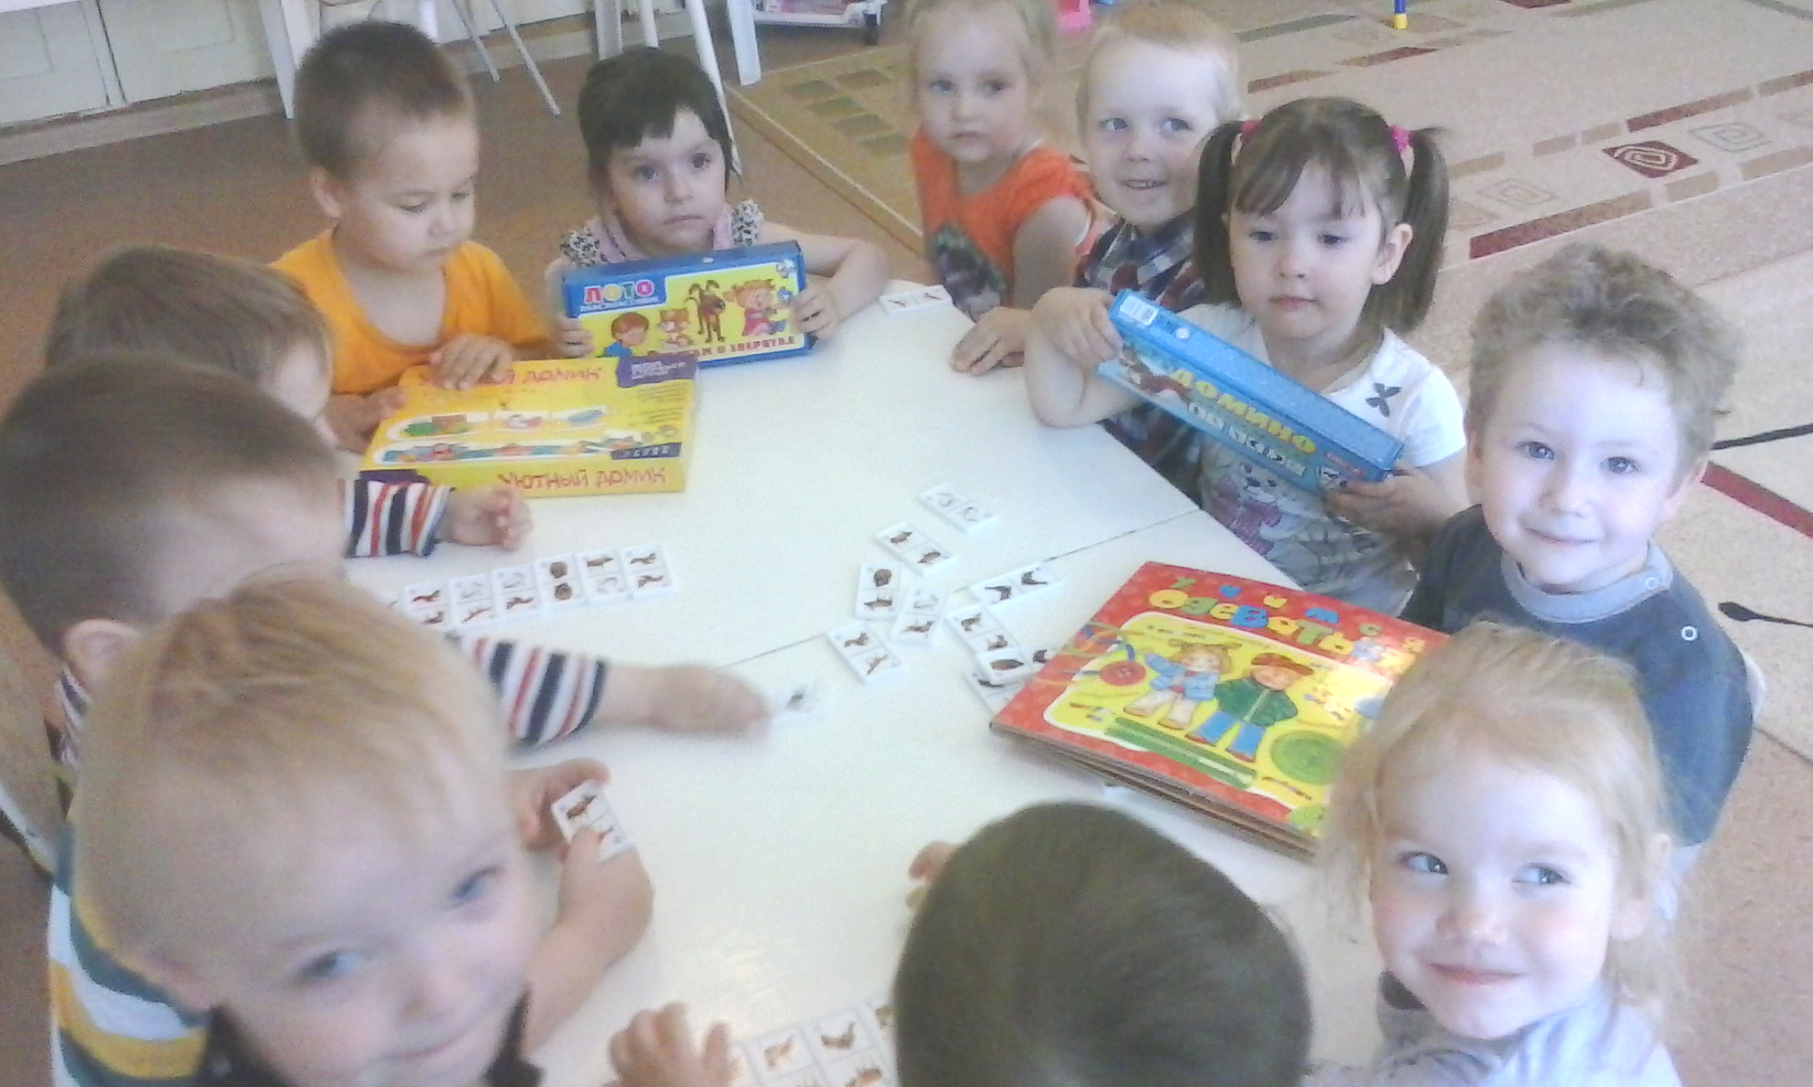

Slide 14
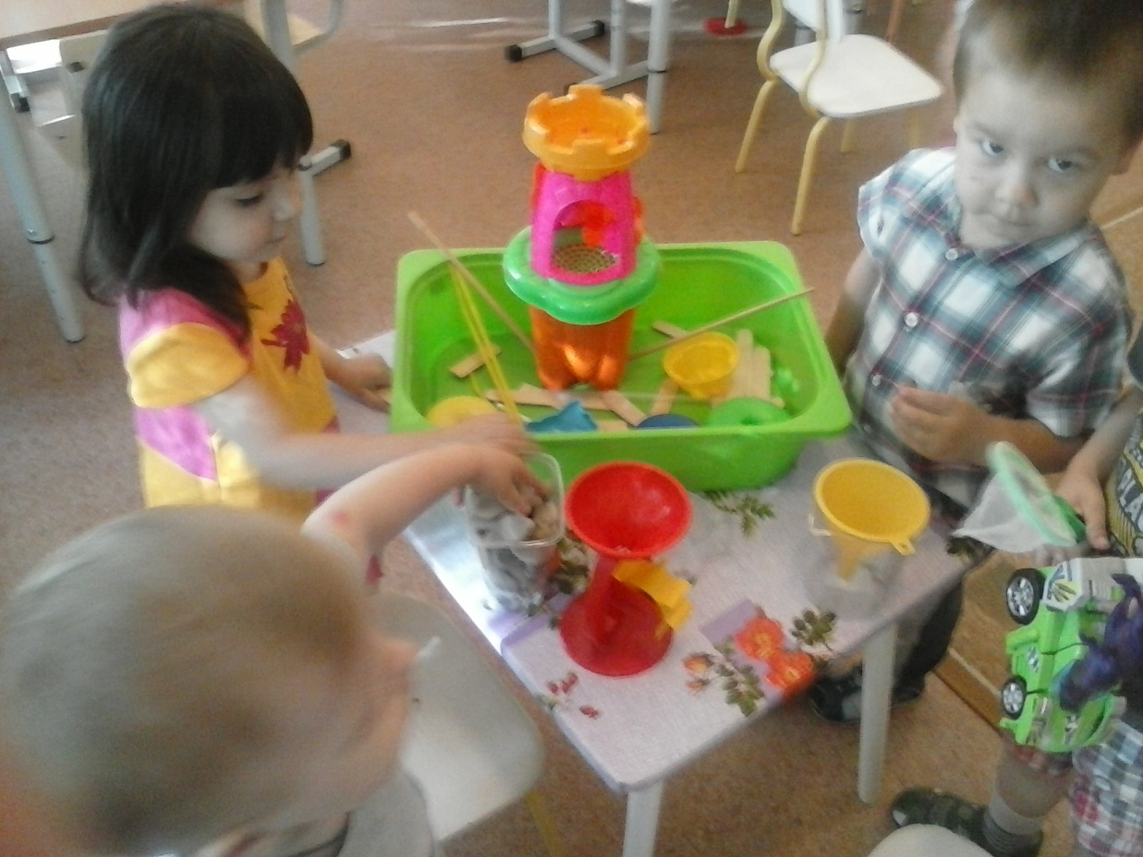

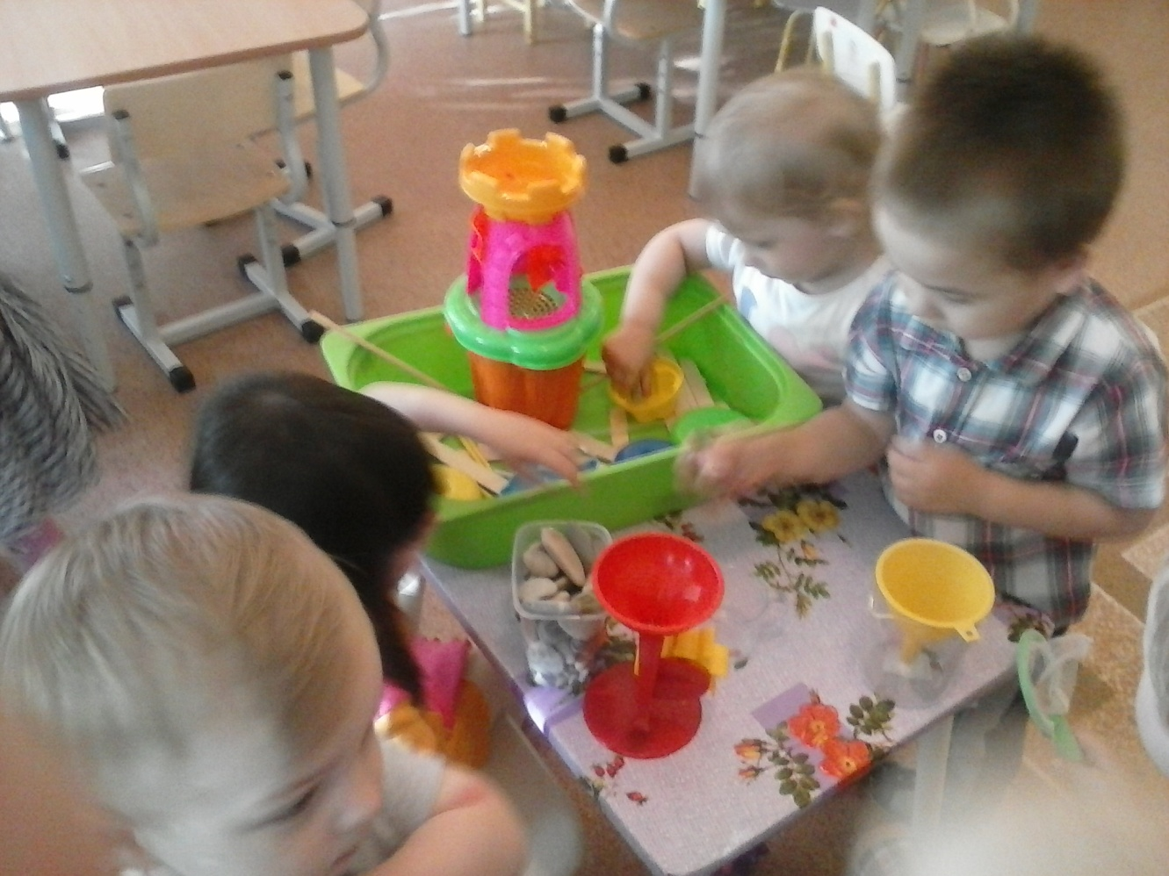

Slide 15
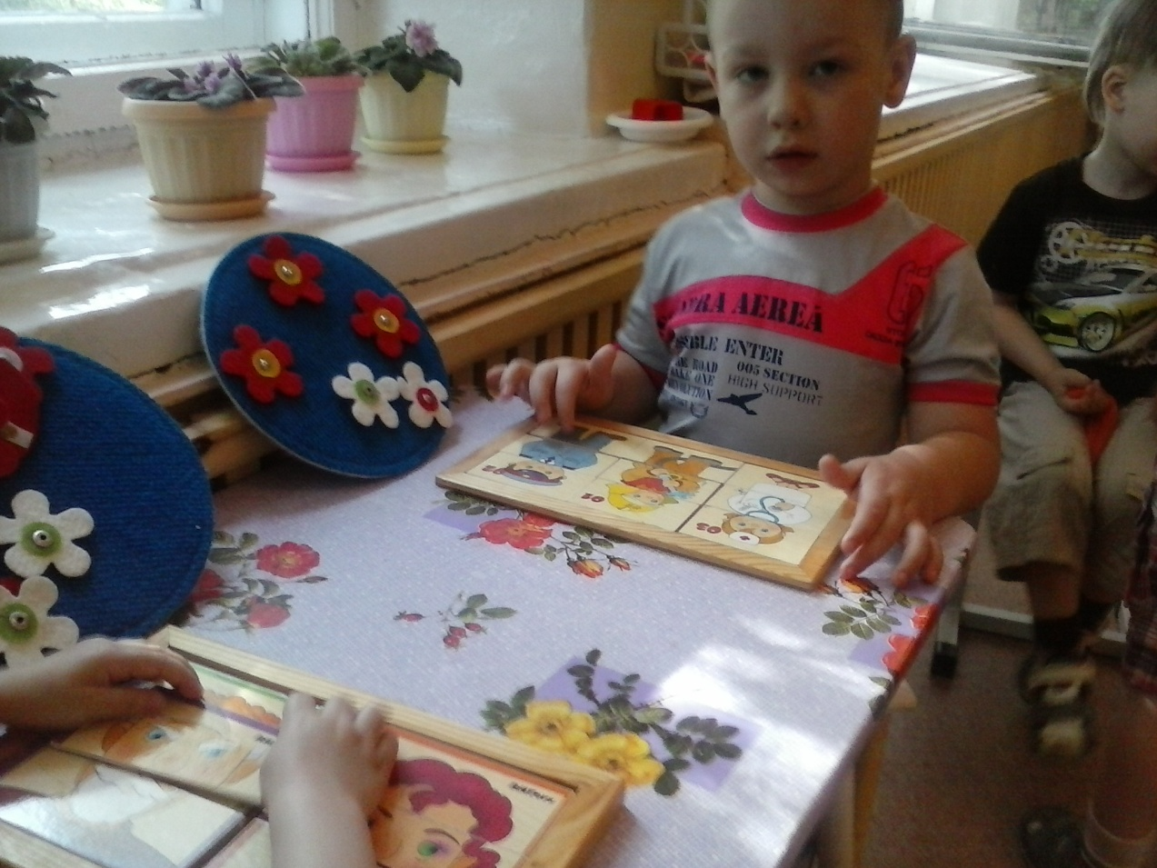

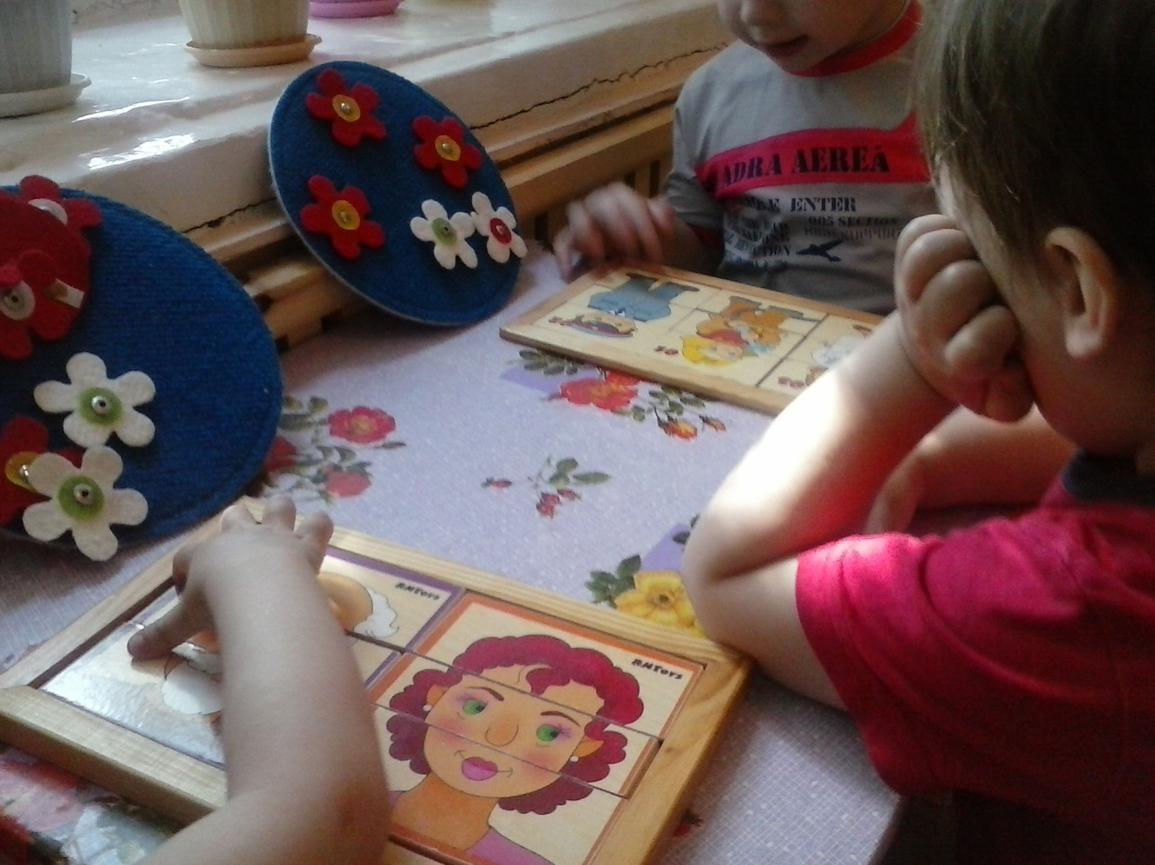
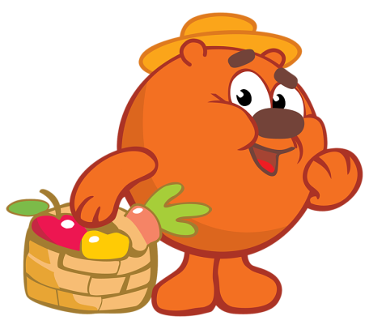

Slide 16
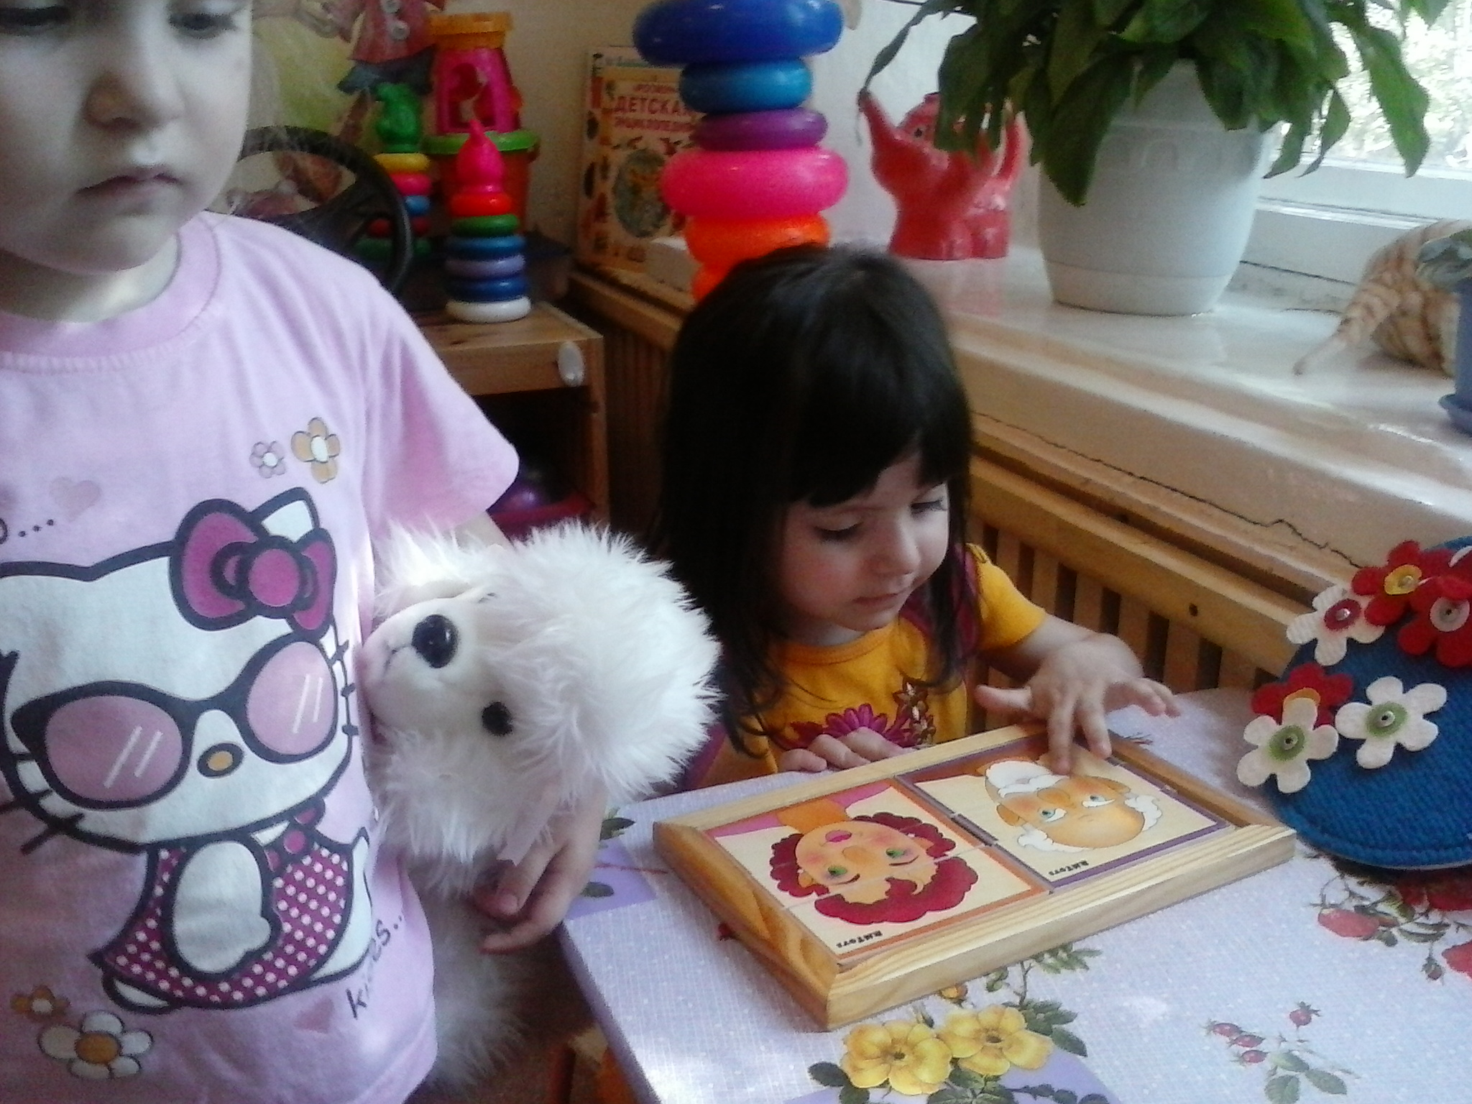

Slide 17
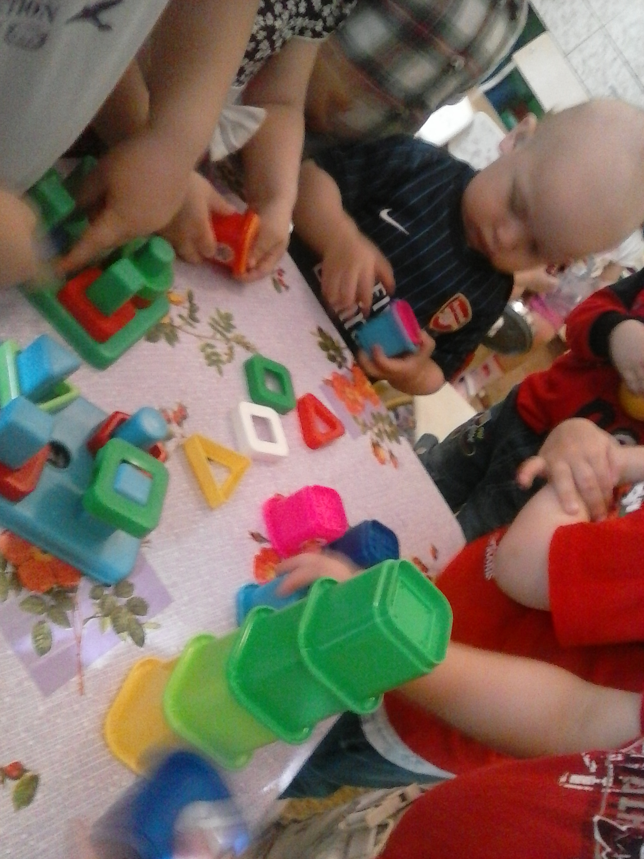

Slide 18
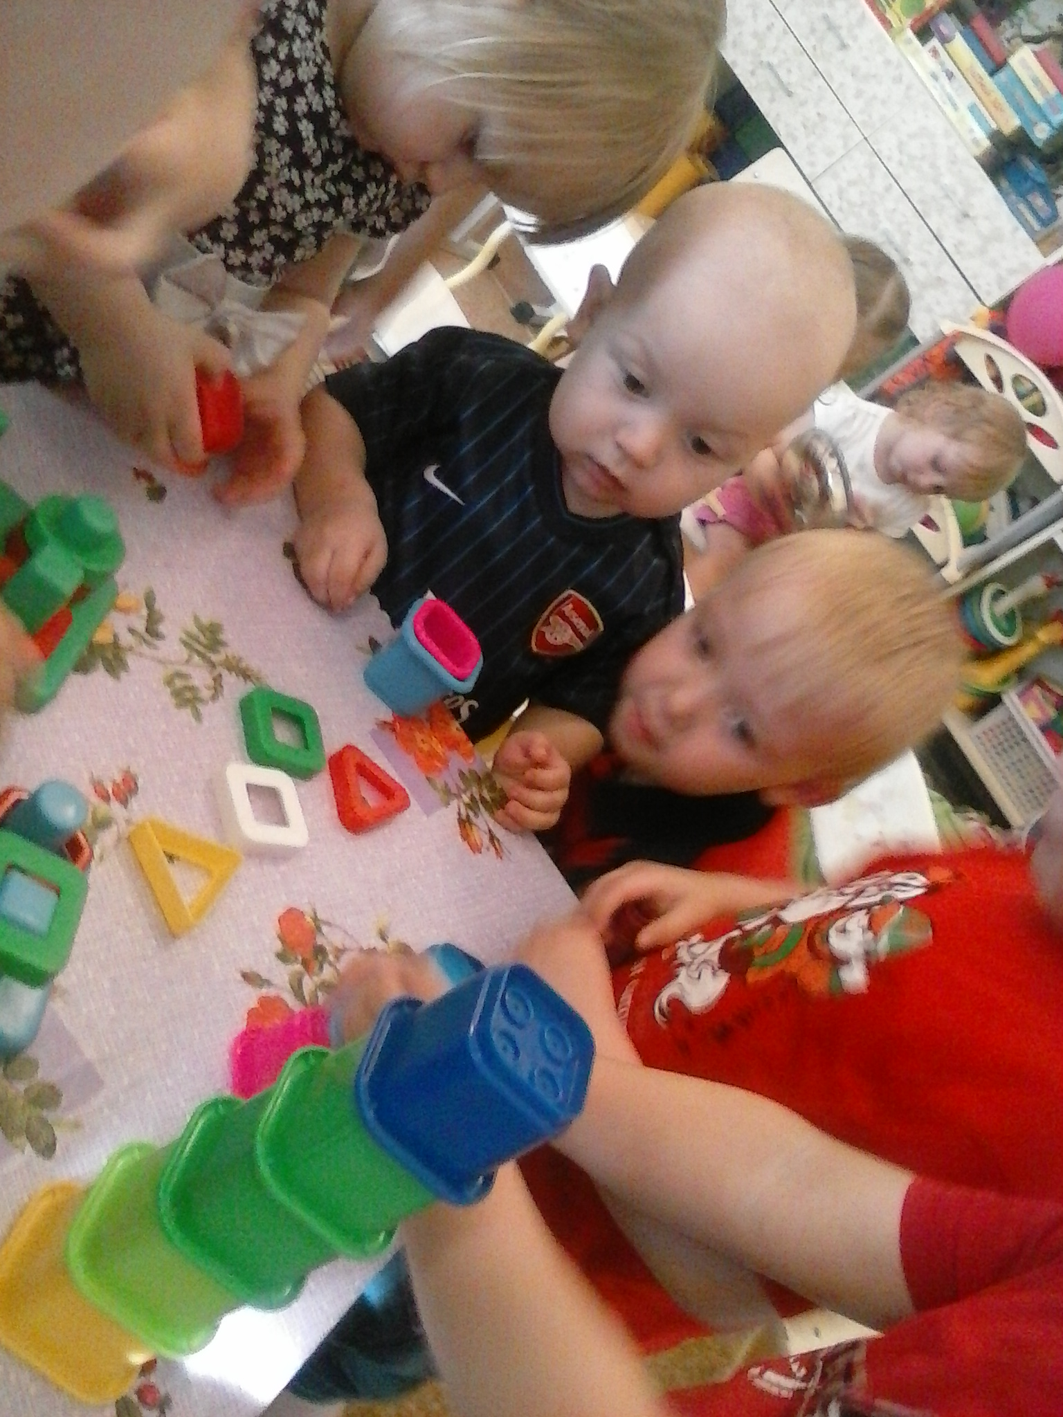

Slide 19
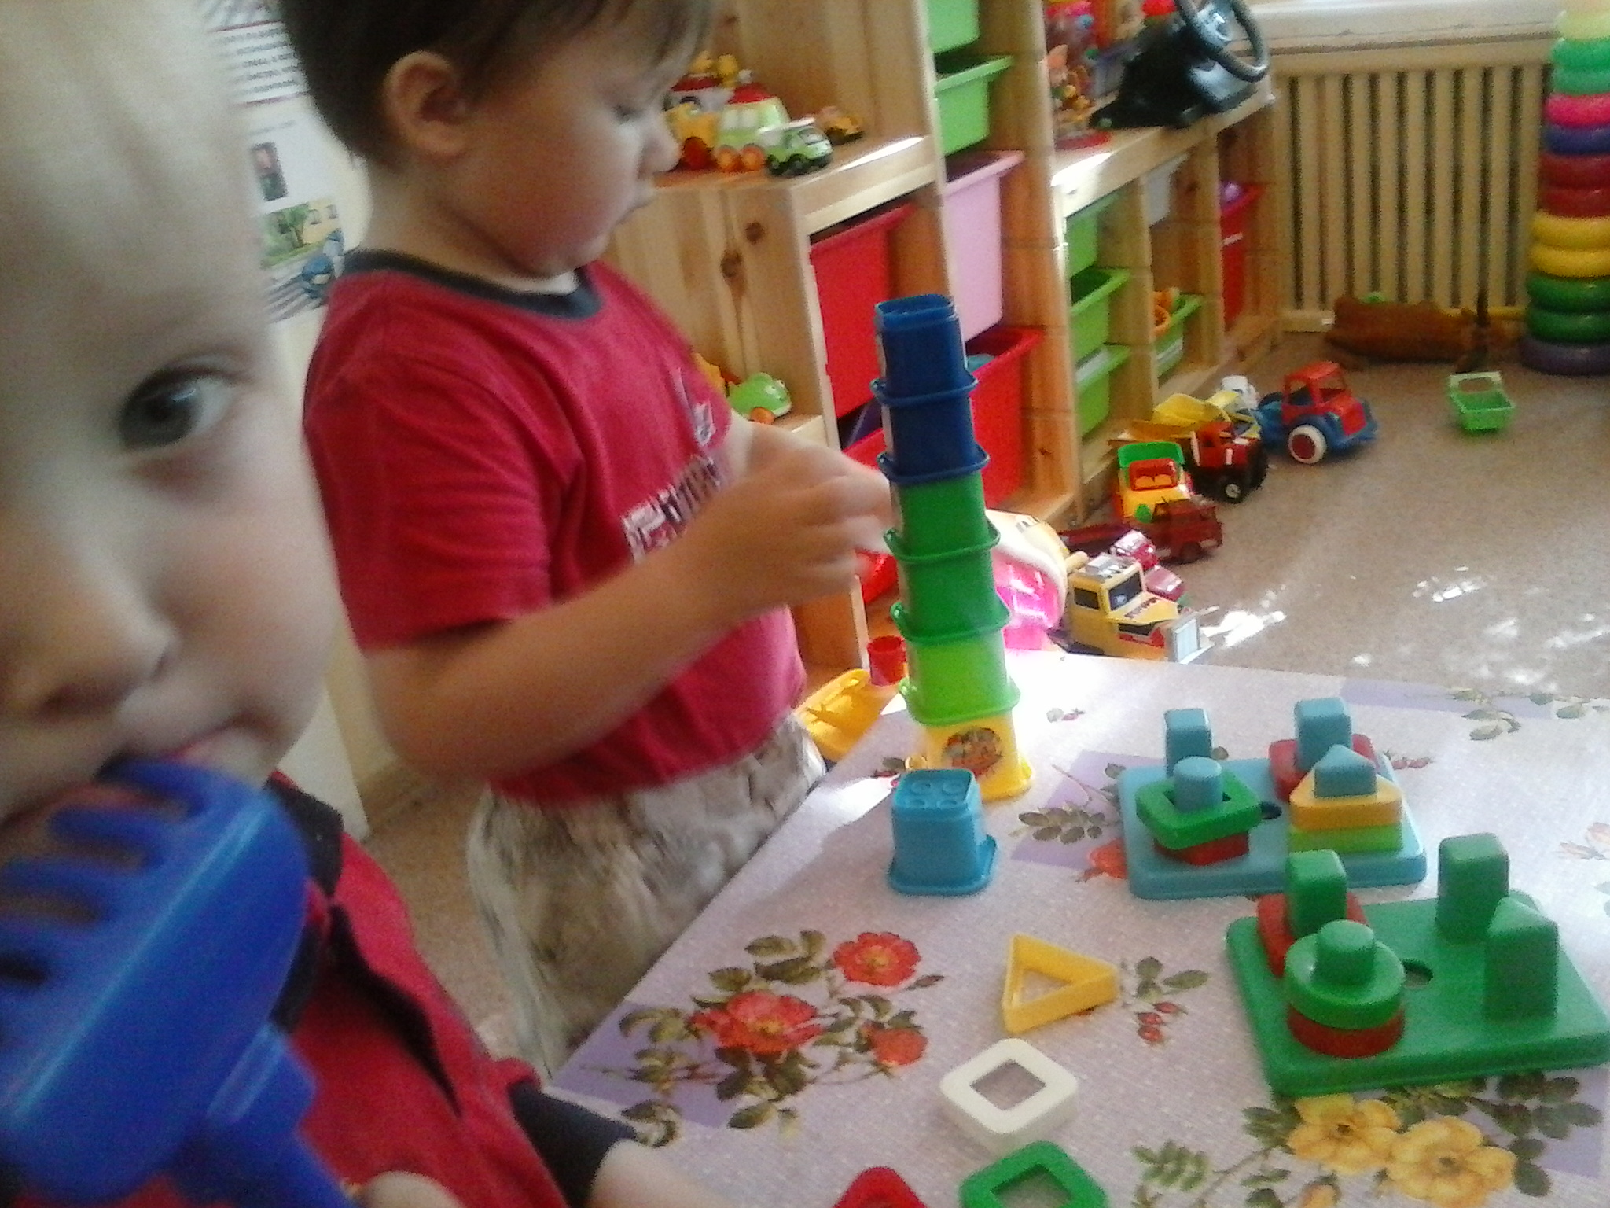

Slide 20
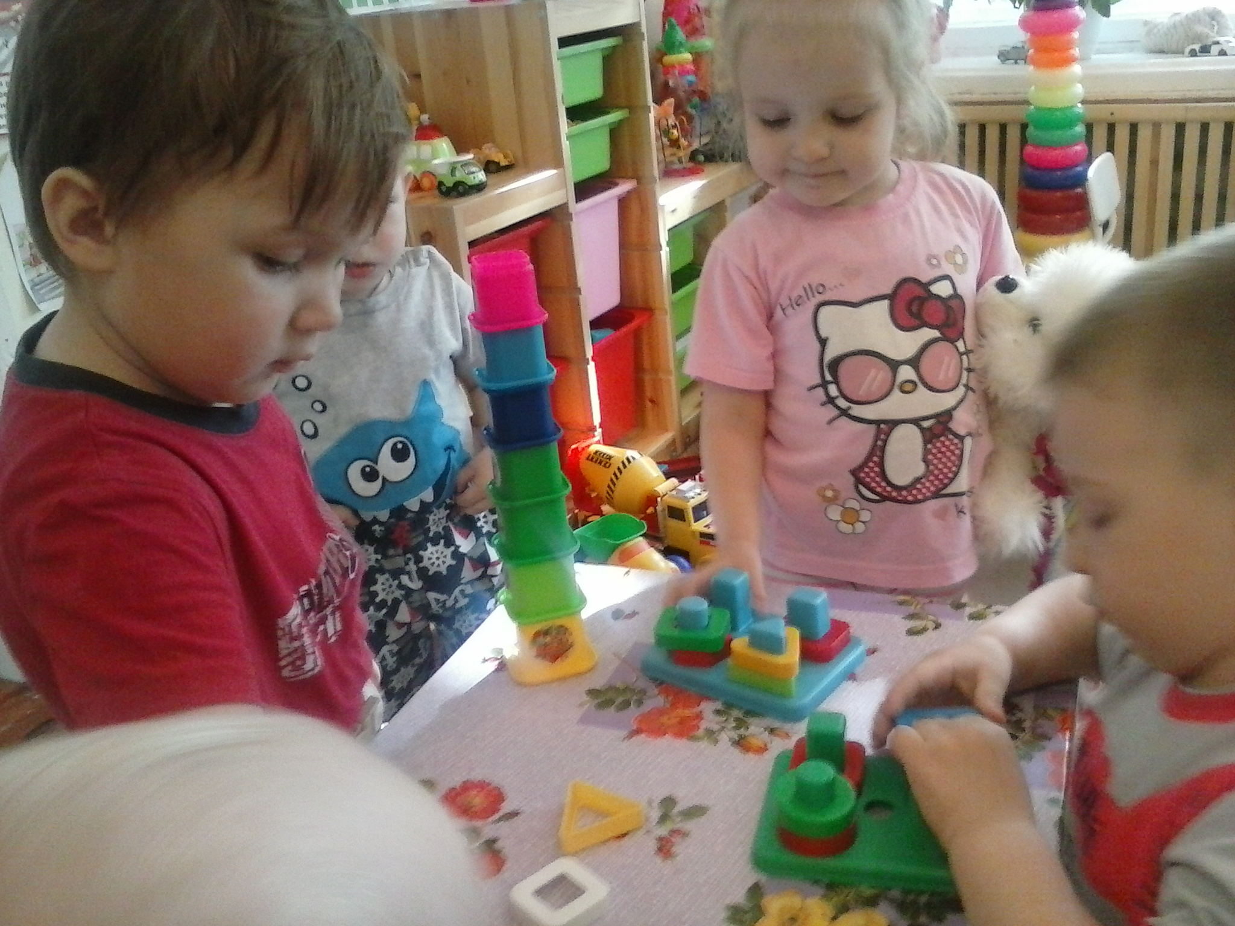

Slide 21
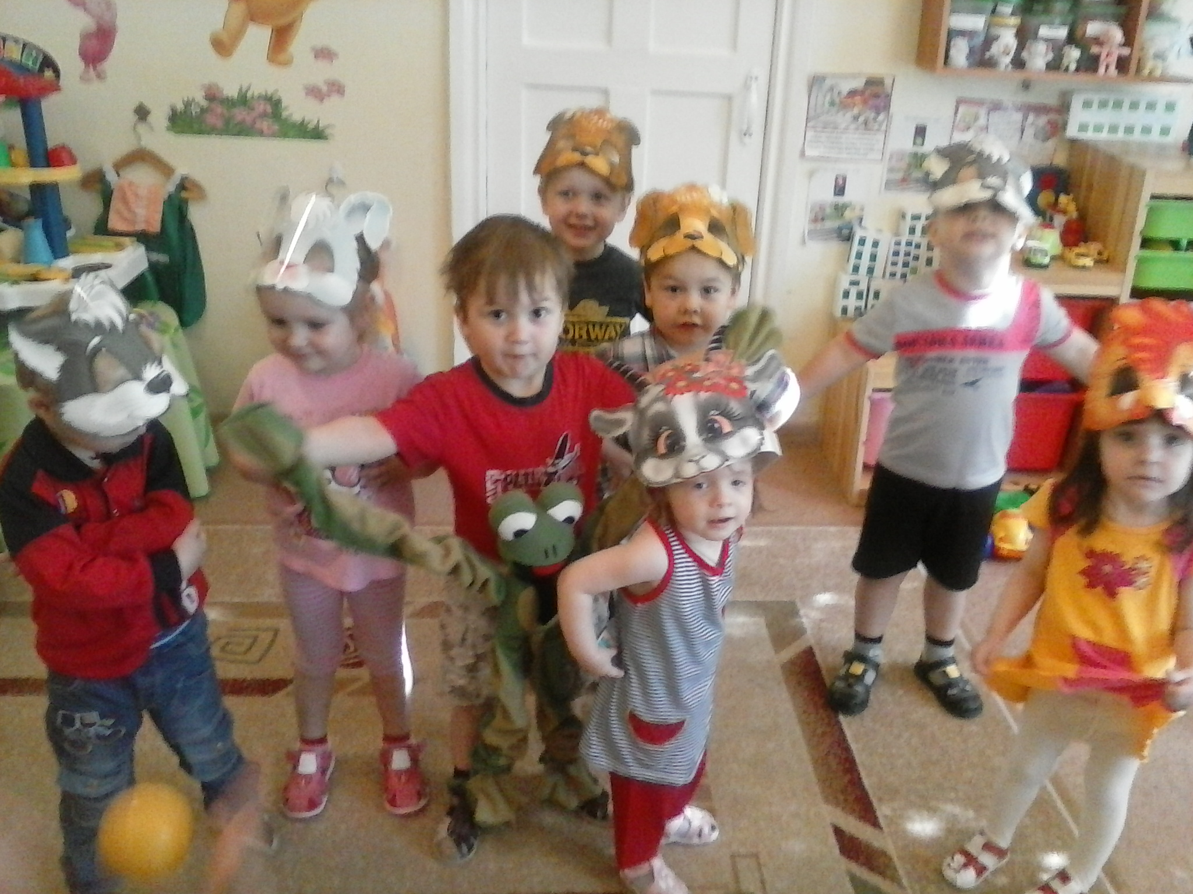

Slide 22
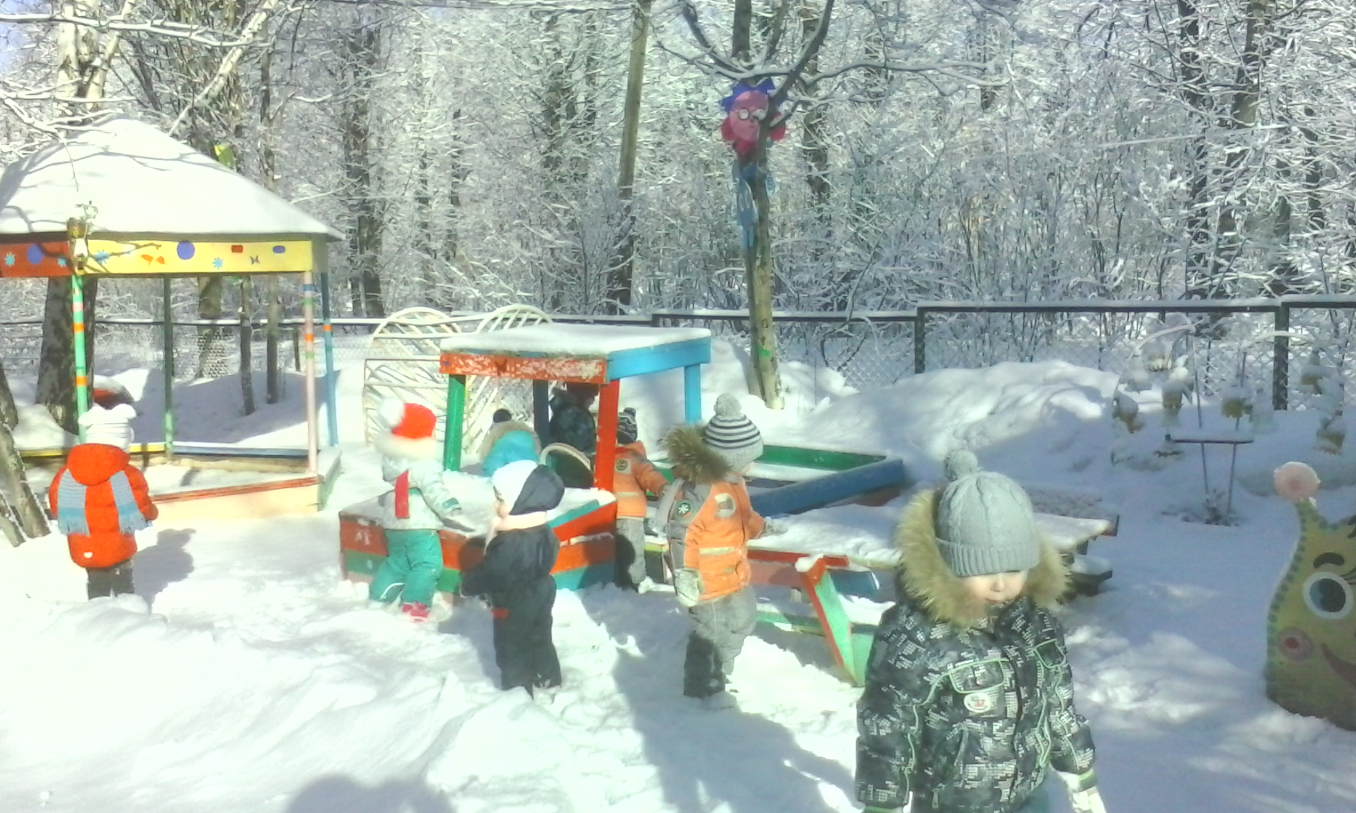
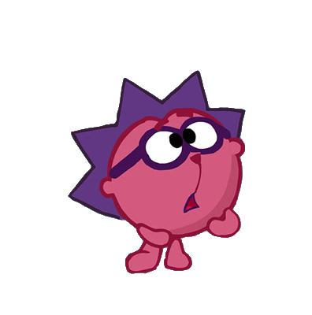

Slide 23
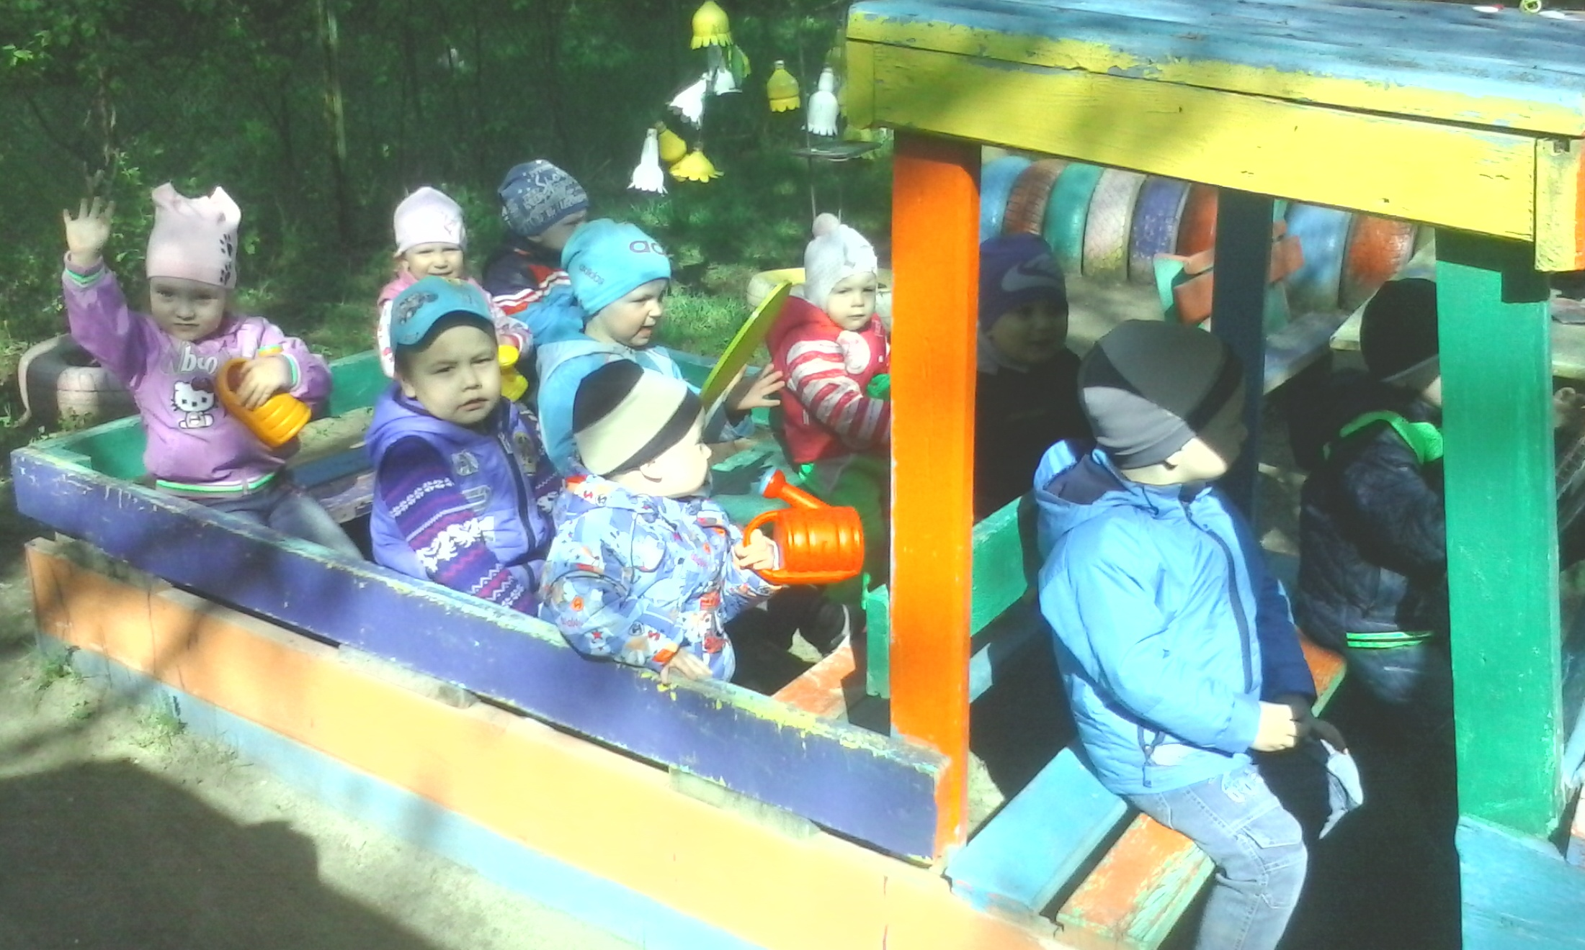

Slide 24
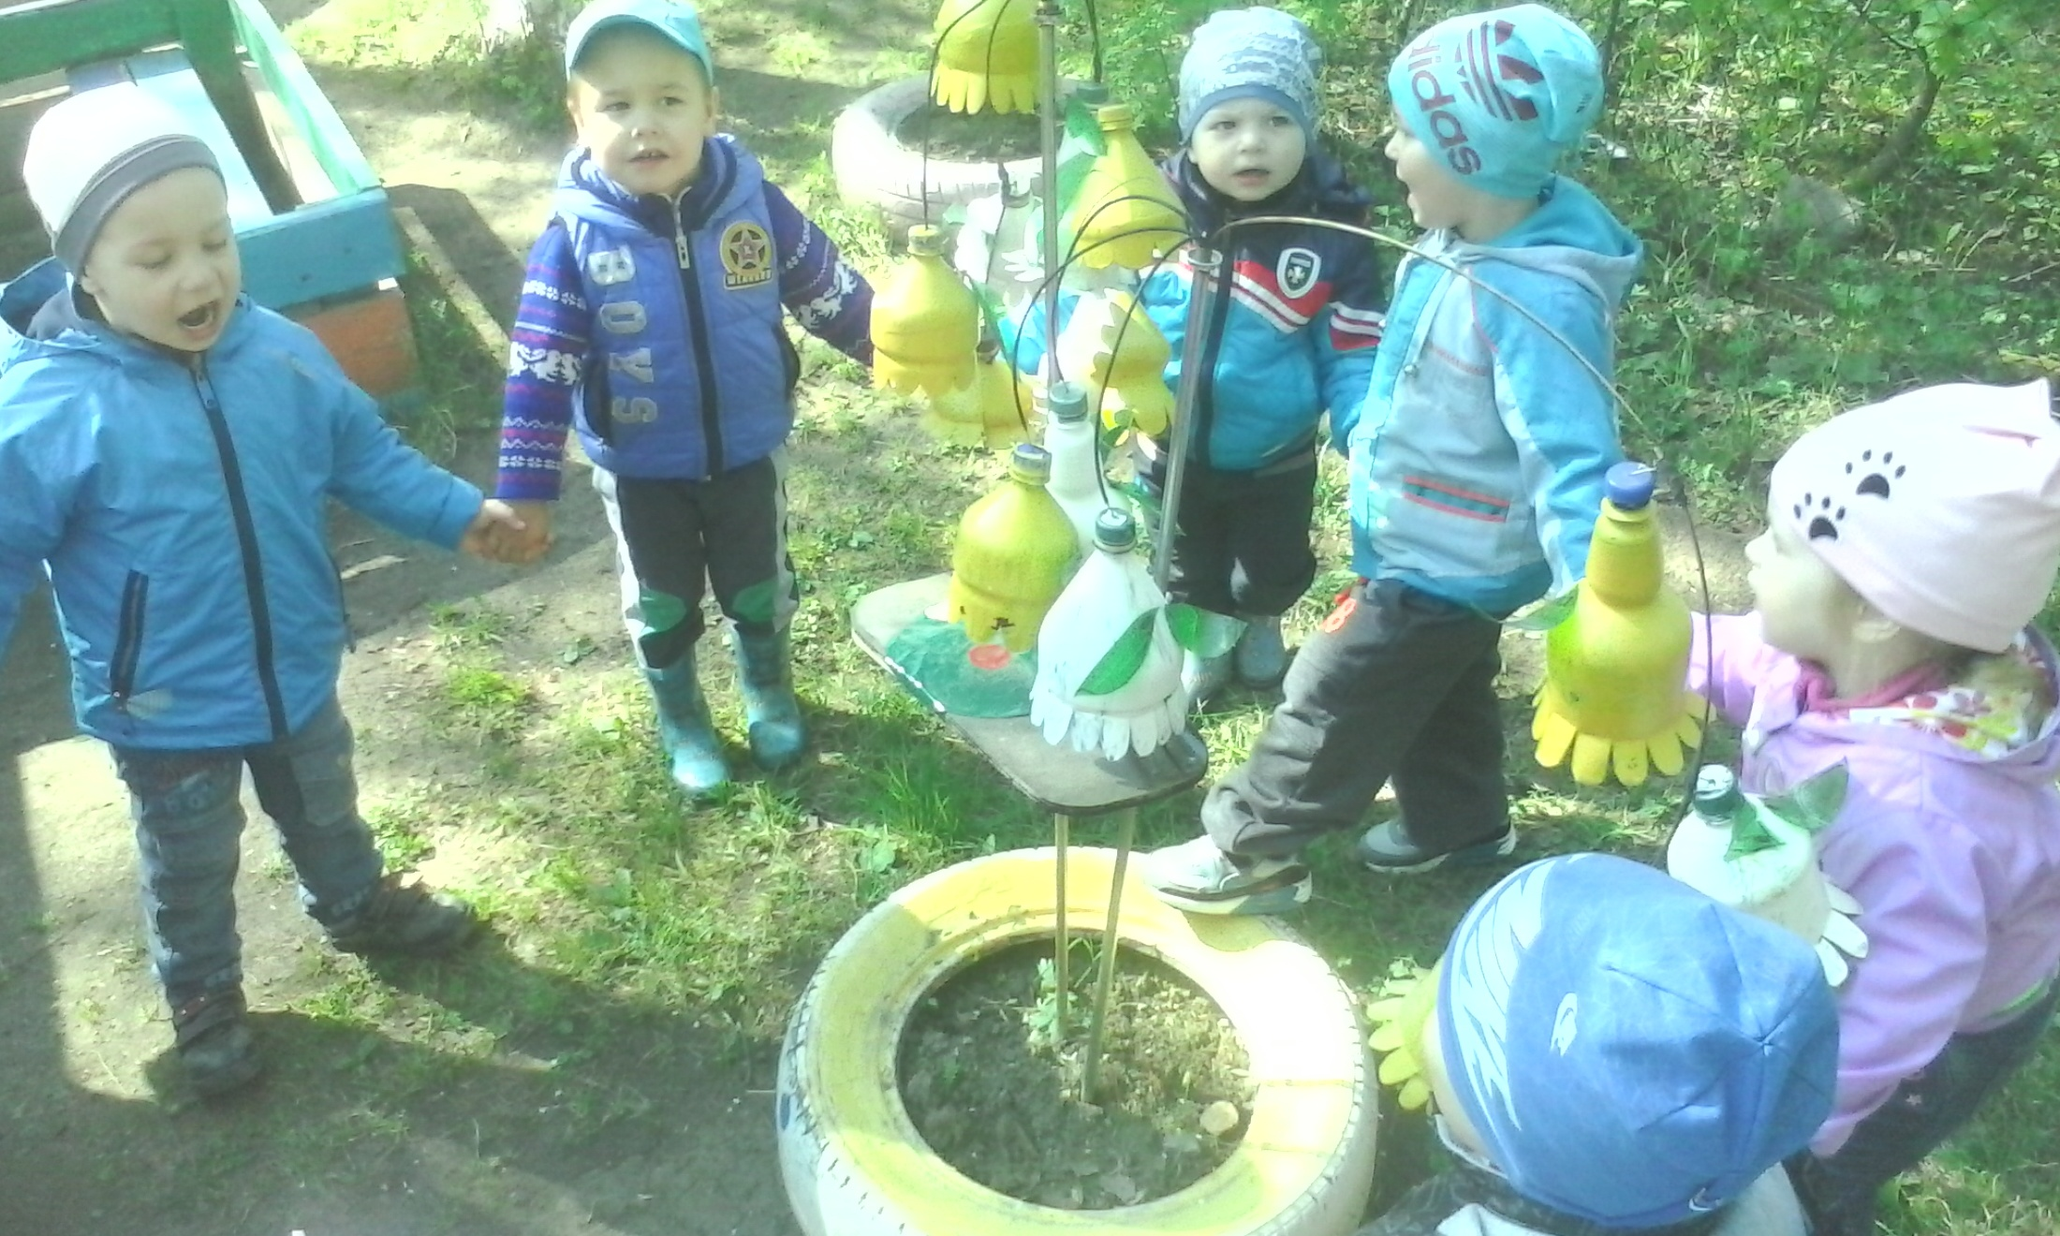

Slide 25

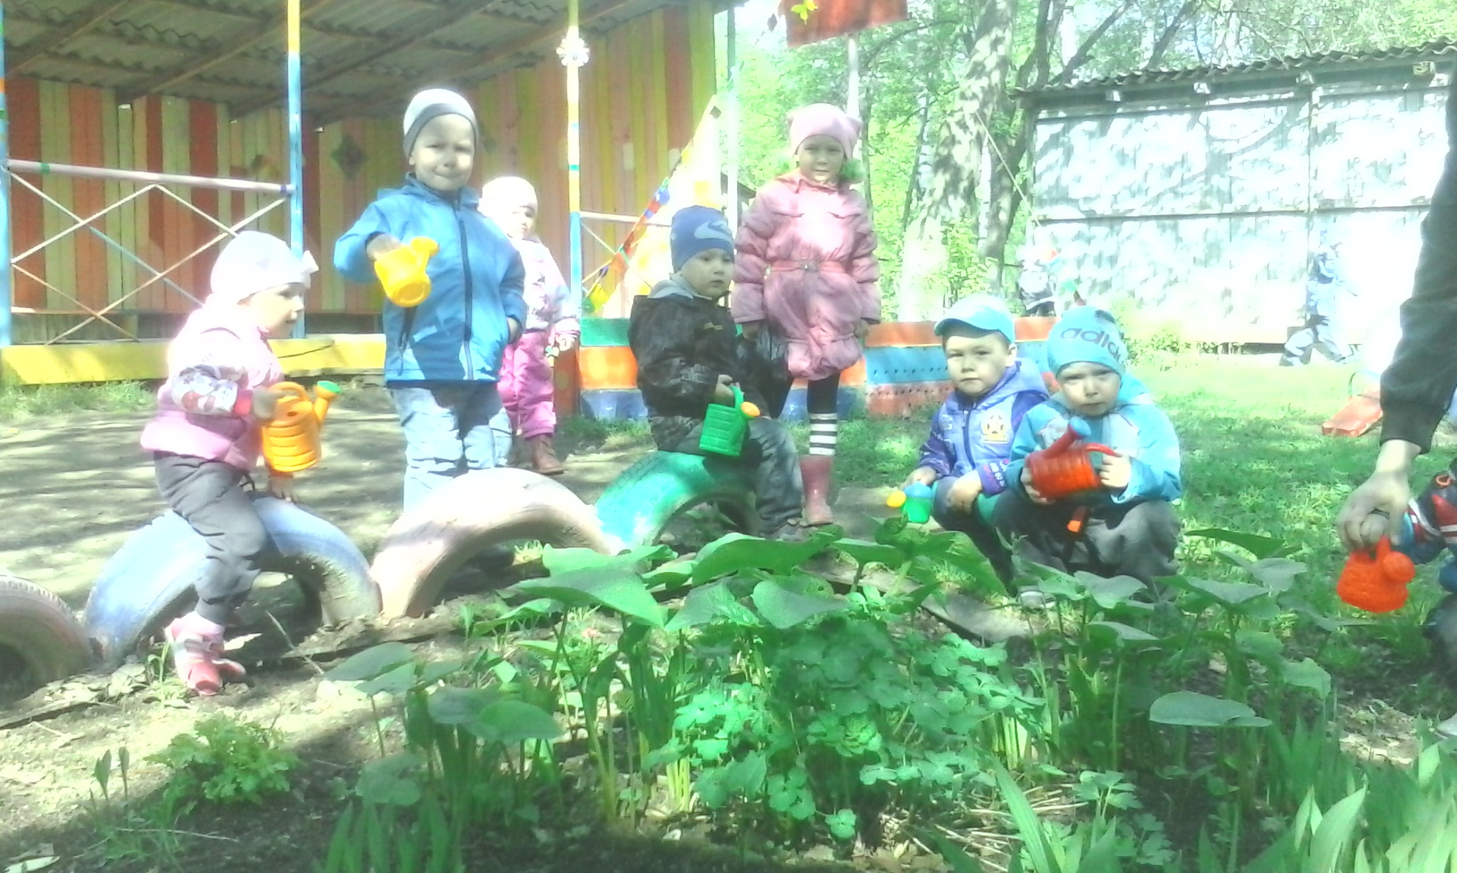

Slide 26
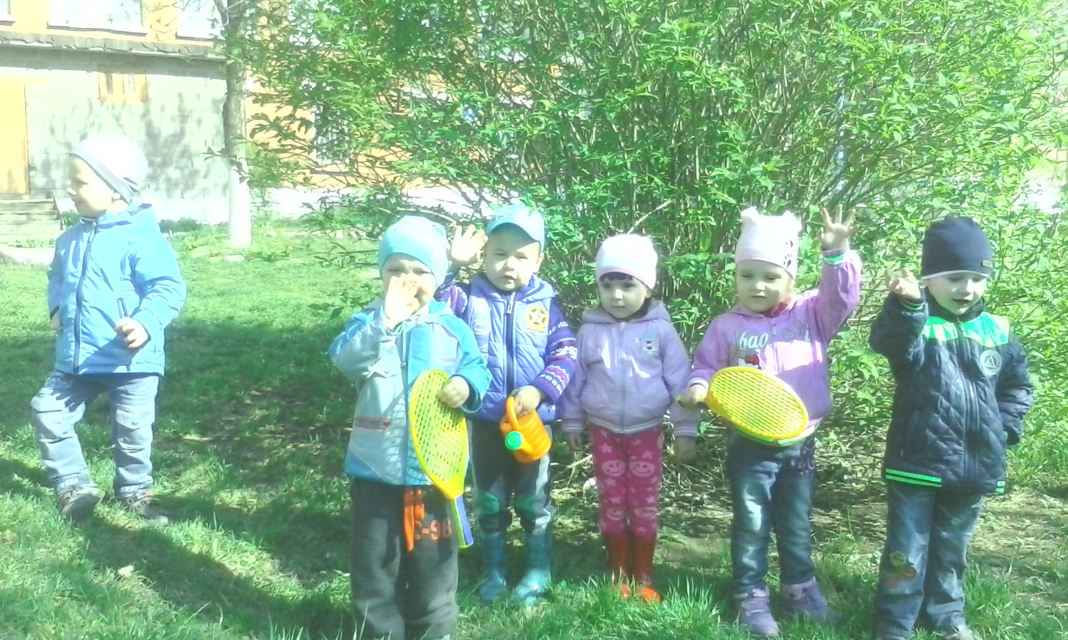

Slide 27
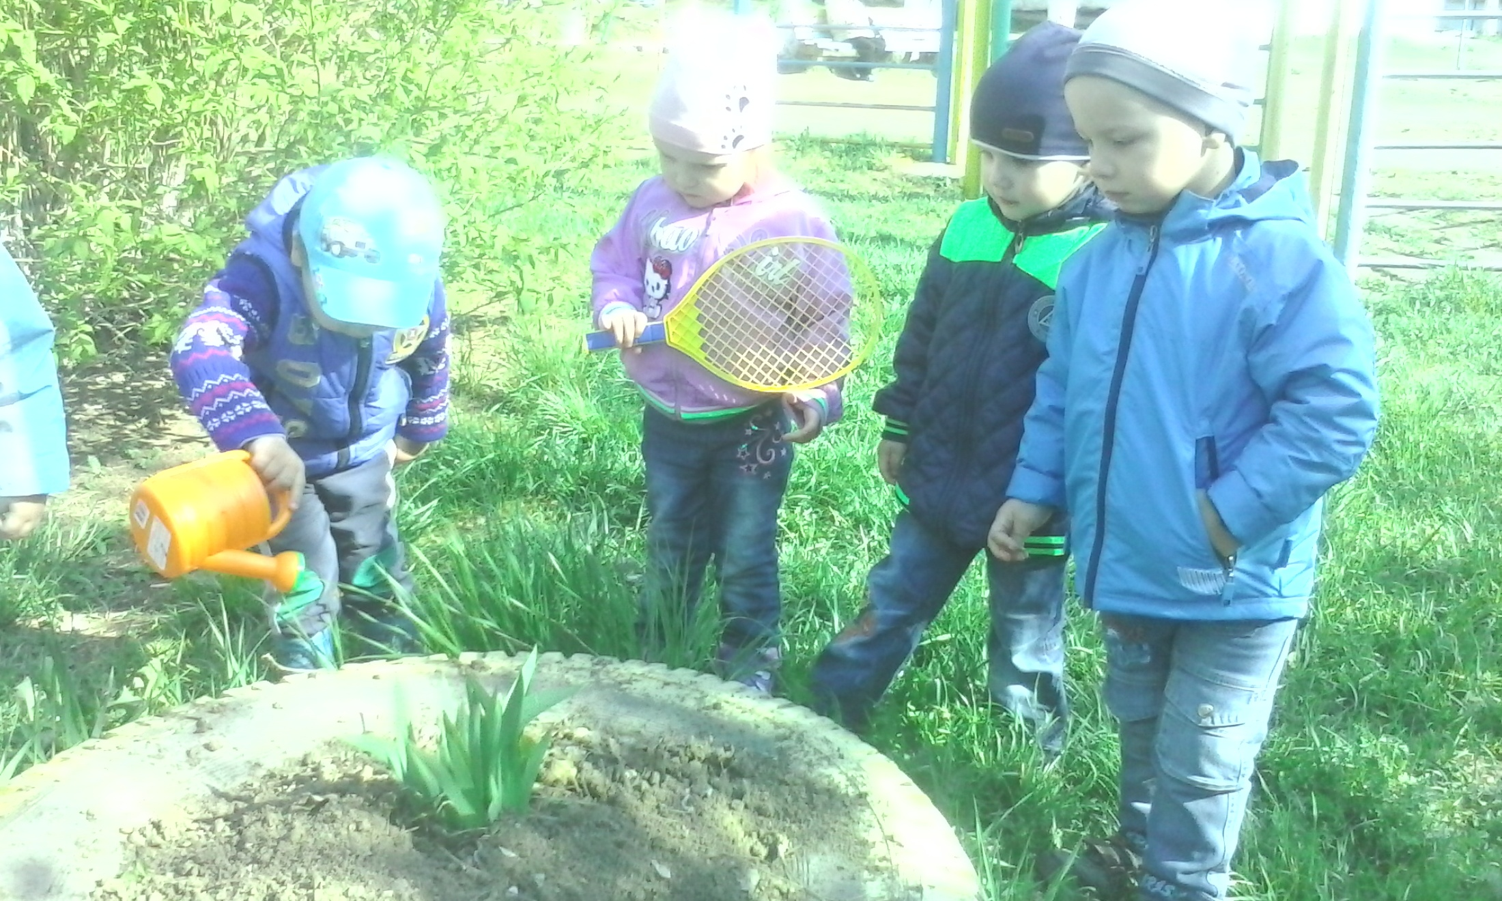

Slide 28
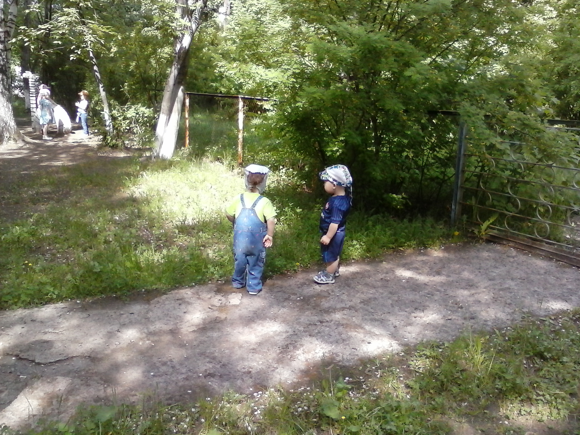
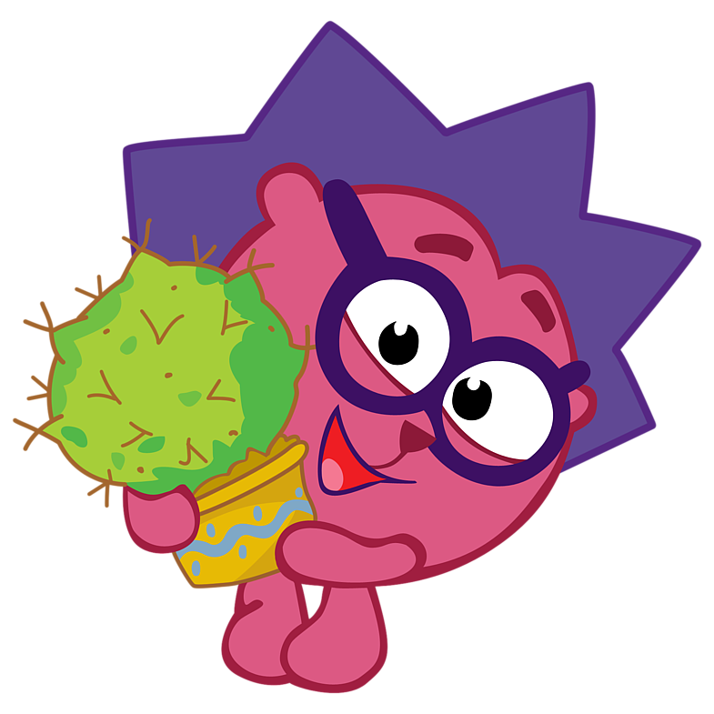

Slide 29
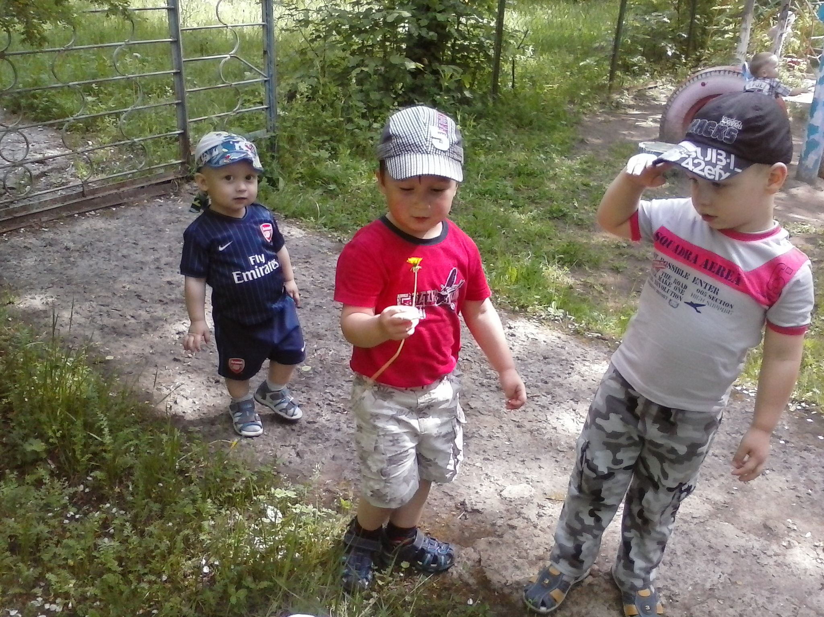

Slide 30
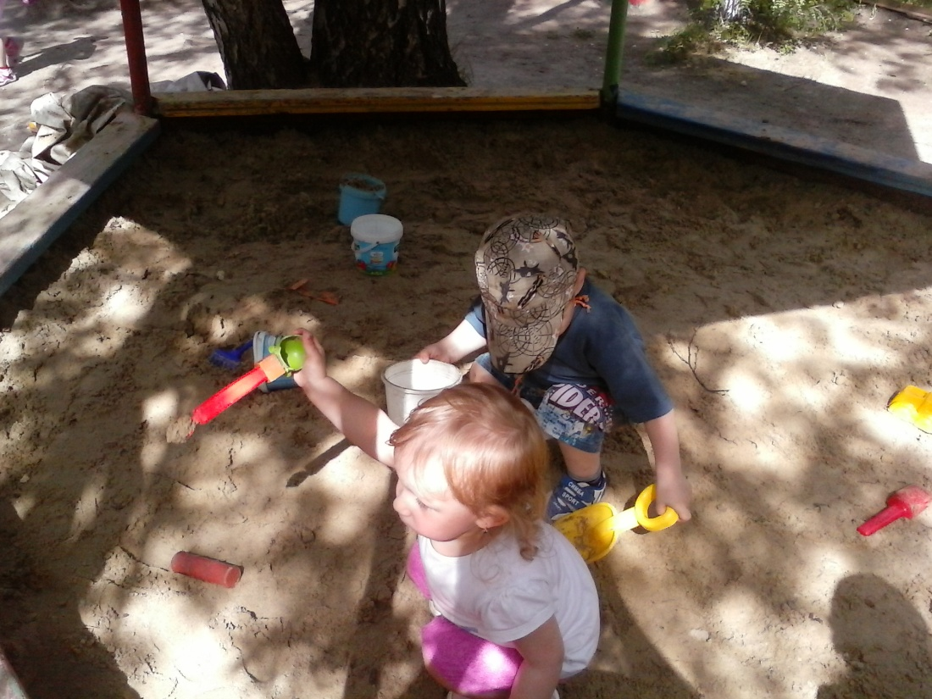
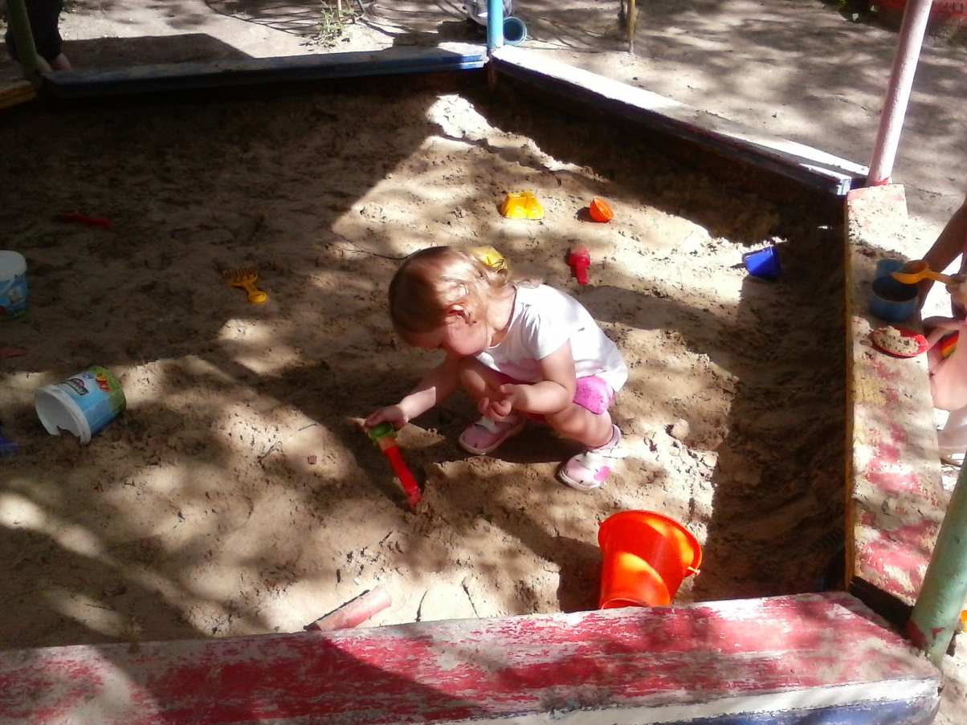

Slide 31
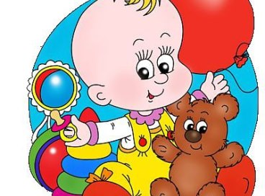
КГН
Н.- 3 чел.
Ср.-15 чел.
В.- 3 чел.
Цвет, форма, количество
Н.- 6 чел
Ср.- 11 чел.
В.- 4 чел.
Развитие речи
Н.- 5 чел.
Ср.- 11 чел.
В.- 5 чел.
Окружающий мир
Н.-3 чел
Ср.-14 чел
В.-4 чел
Игровая деятельность
Н.- 1 чел.
Ср.- 14 чел.
В.- 6 чел
Физическое развитие
Н.-4 чел.
Ср.- 14 чел
В.- 3 чел.

Slide 32

Спасибо за внимание!

